Slide 1











Slide 2


Slide 3
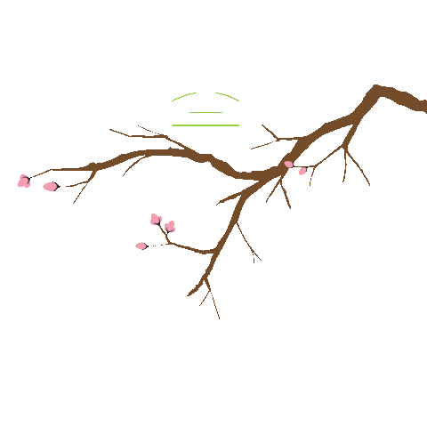
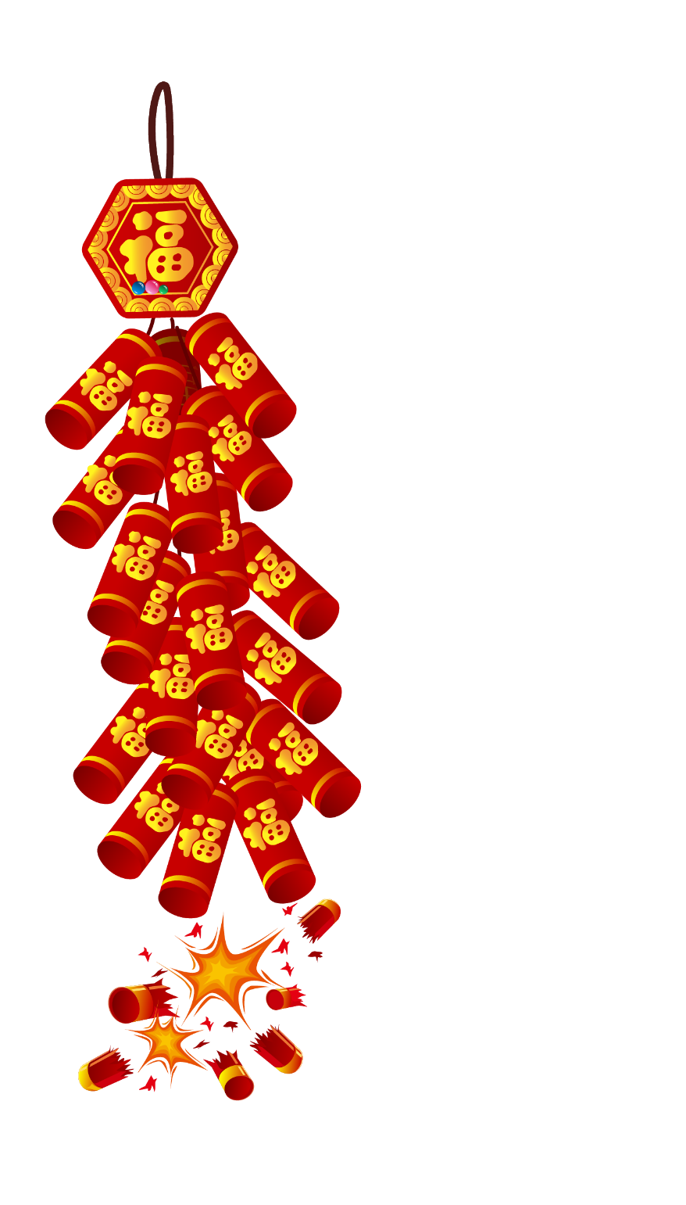

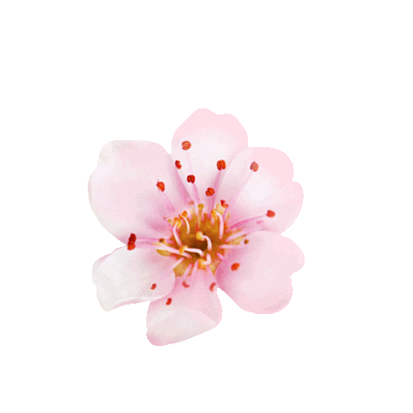




TỰ NHIÊN VÀ XÃ HỘI
HOA VÀ QUẢ
TIẾT 2

Slide 4



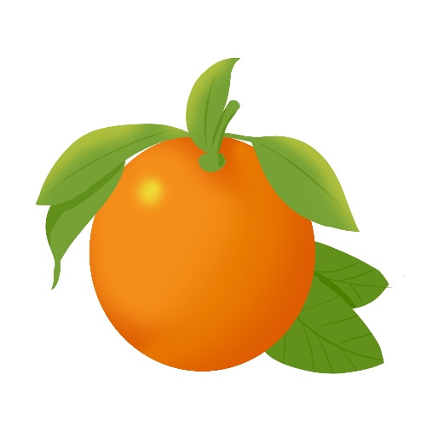
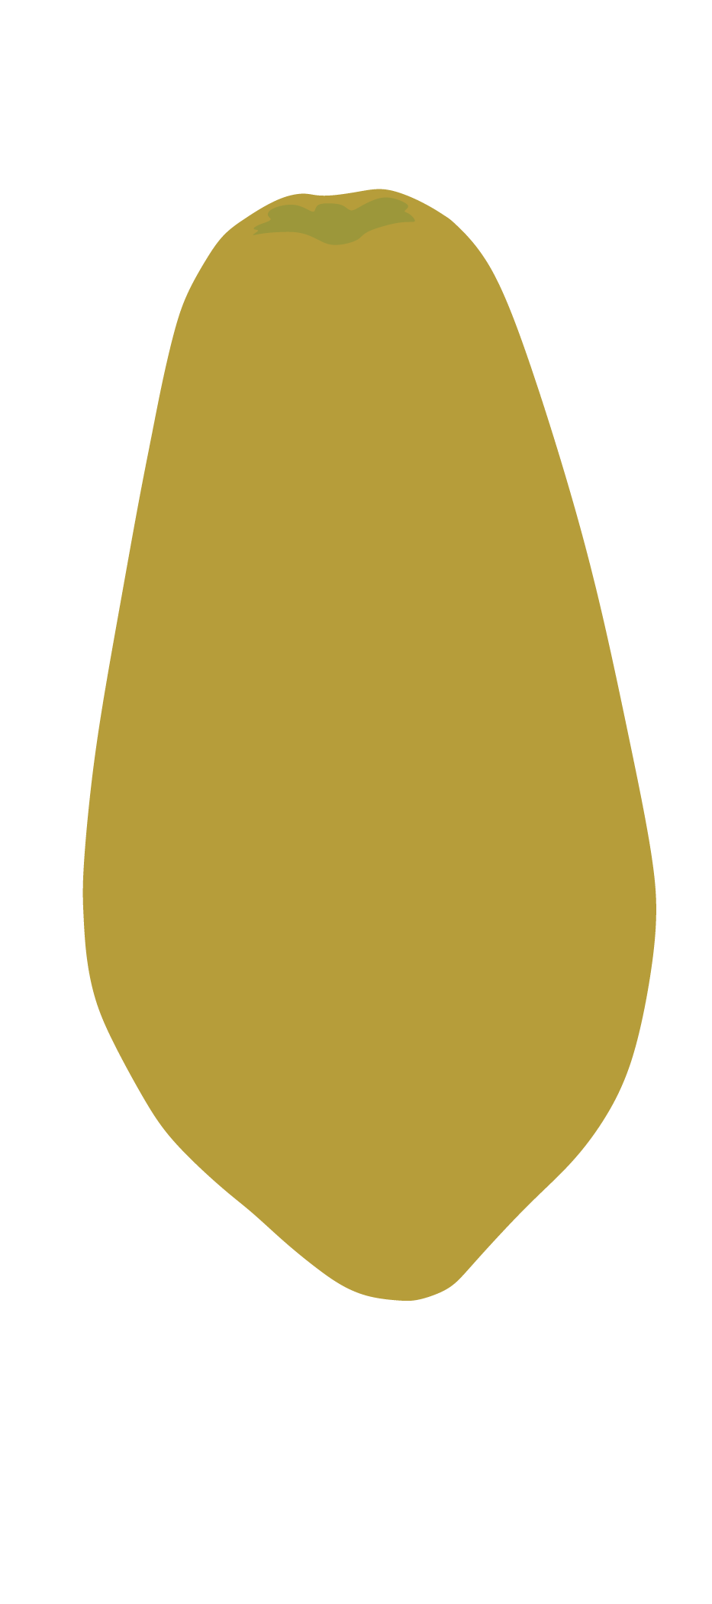


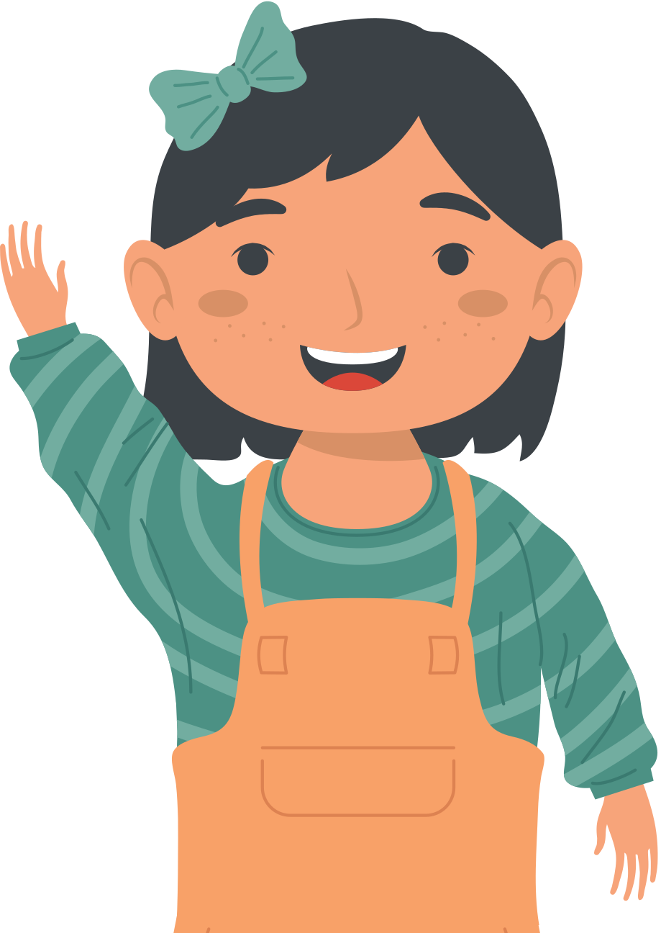
1. Tìm hiểu đặc điểm của các loại quả

Slide 5

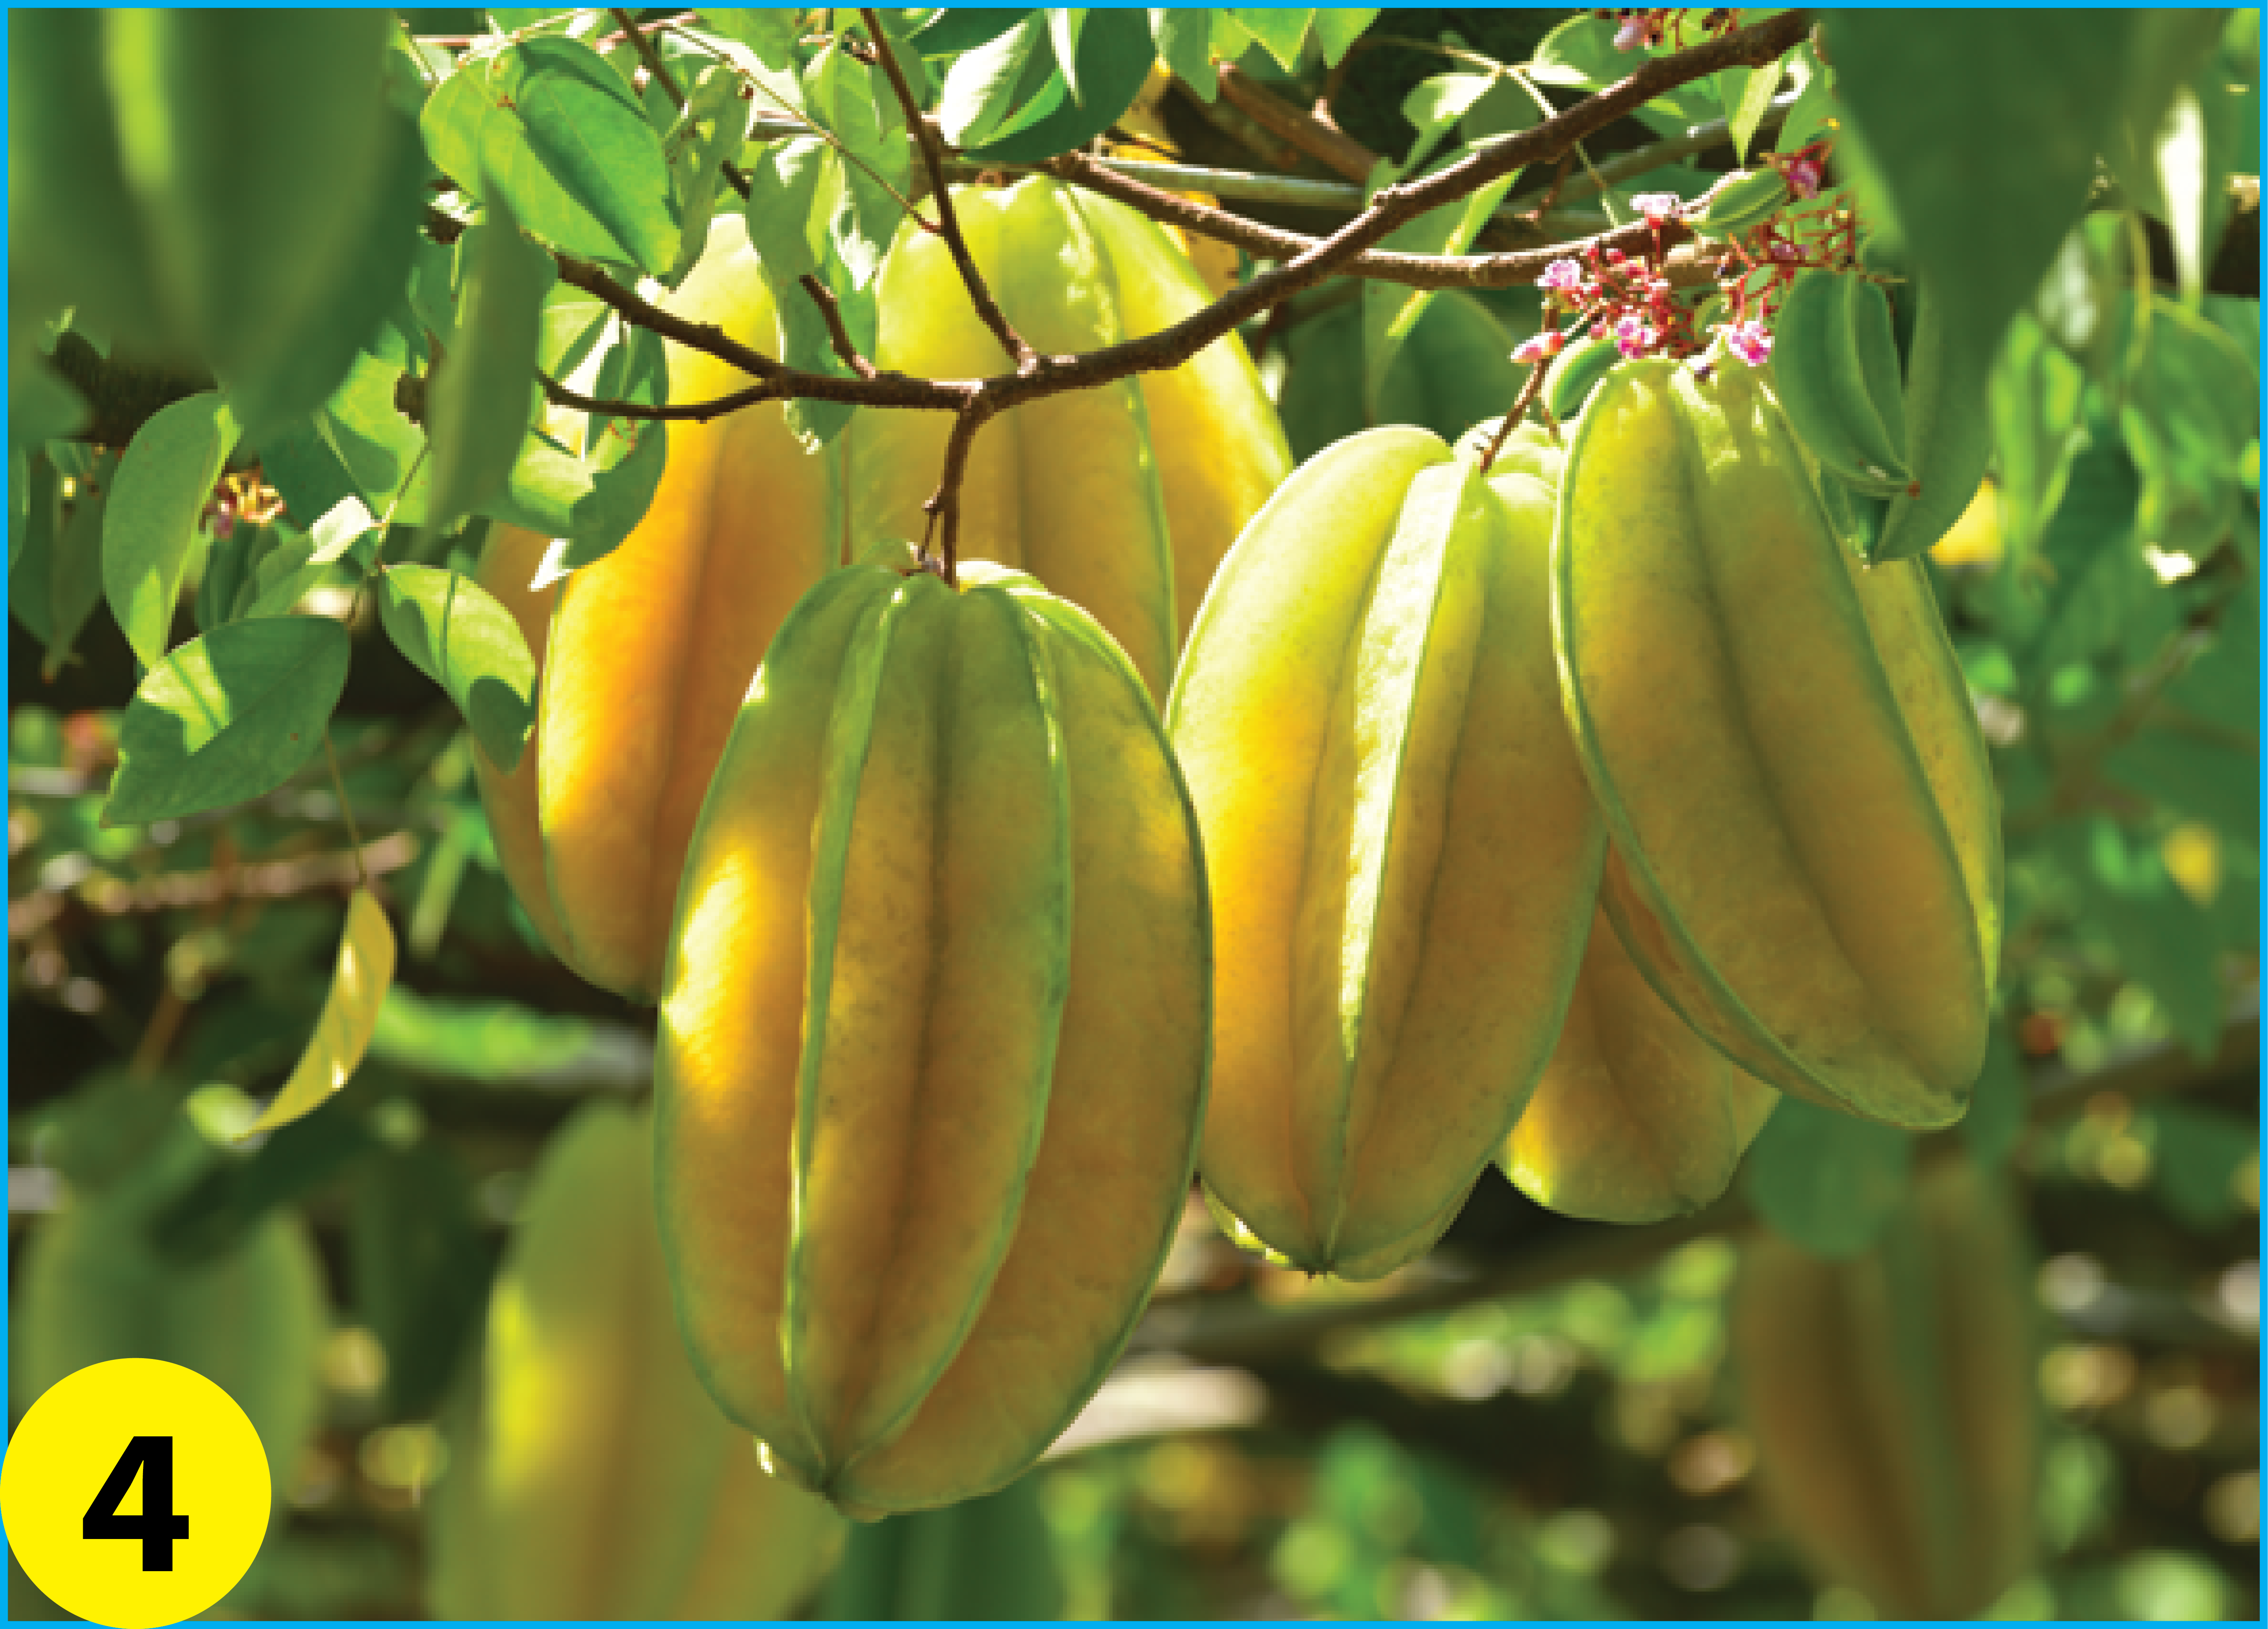
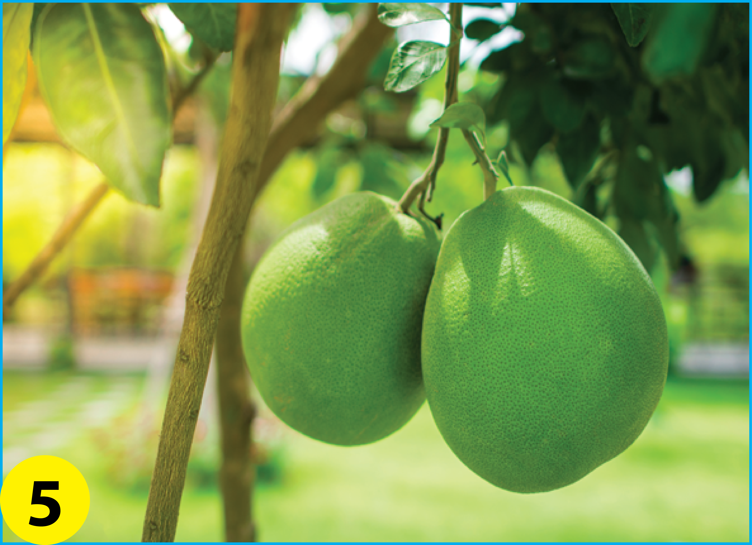
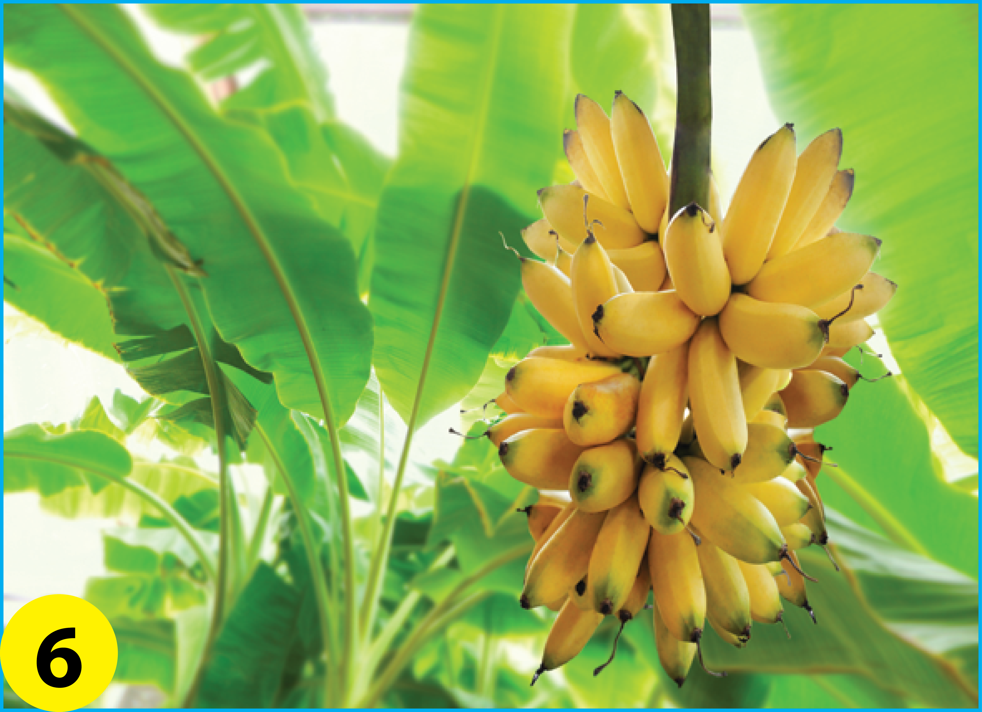
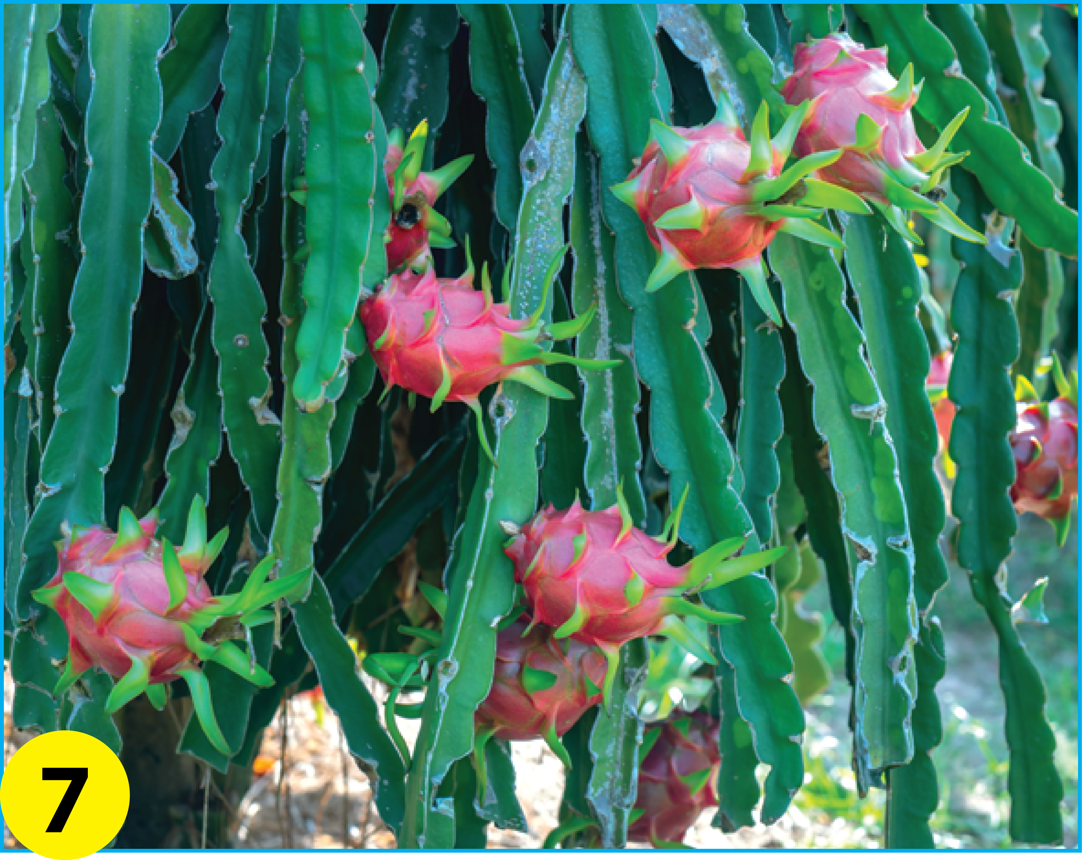
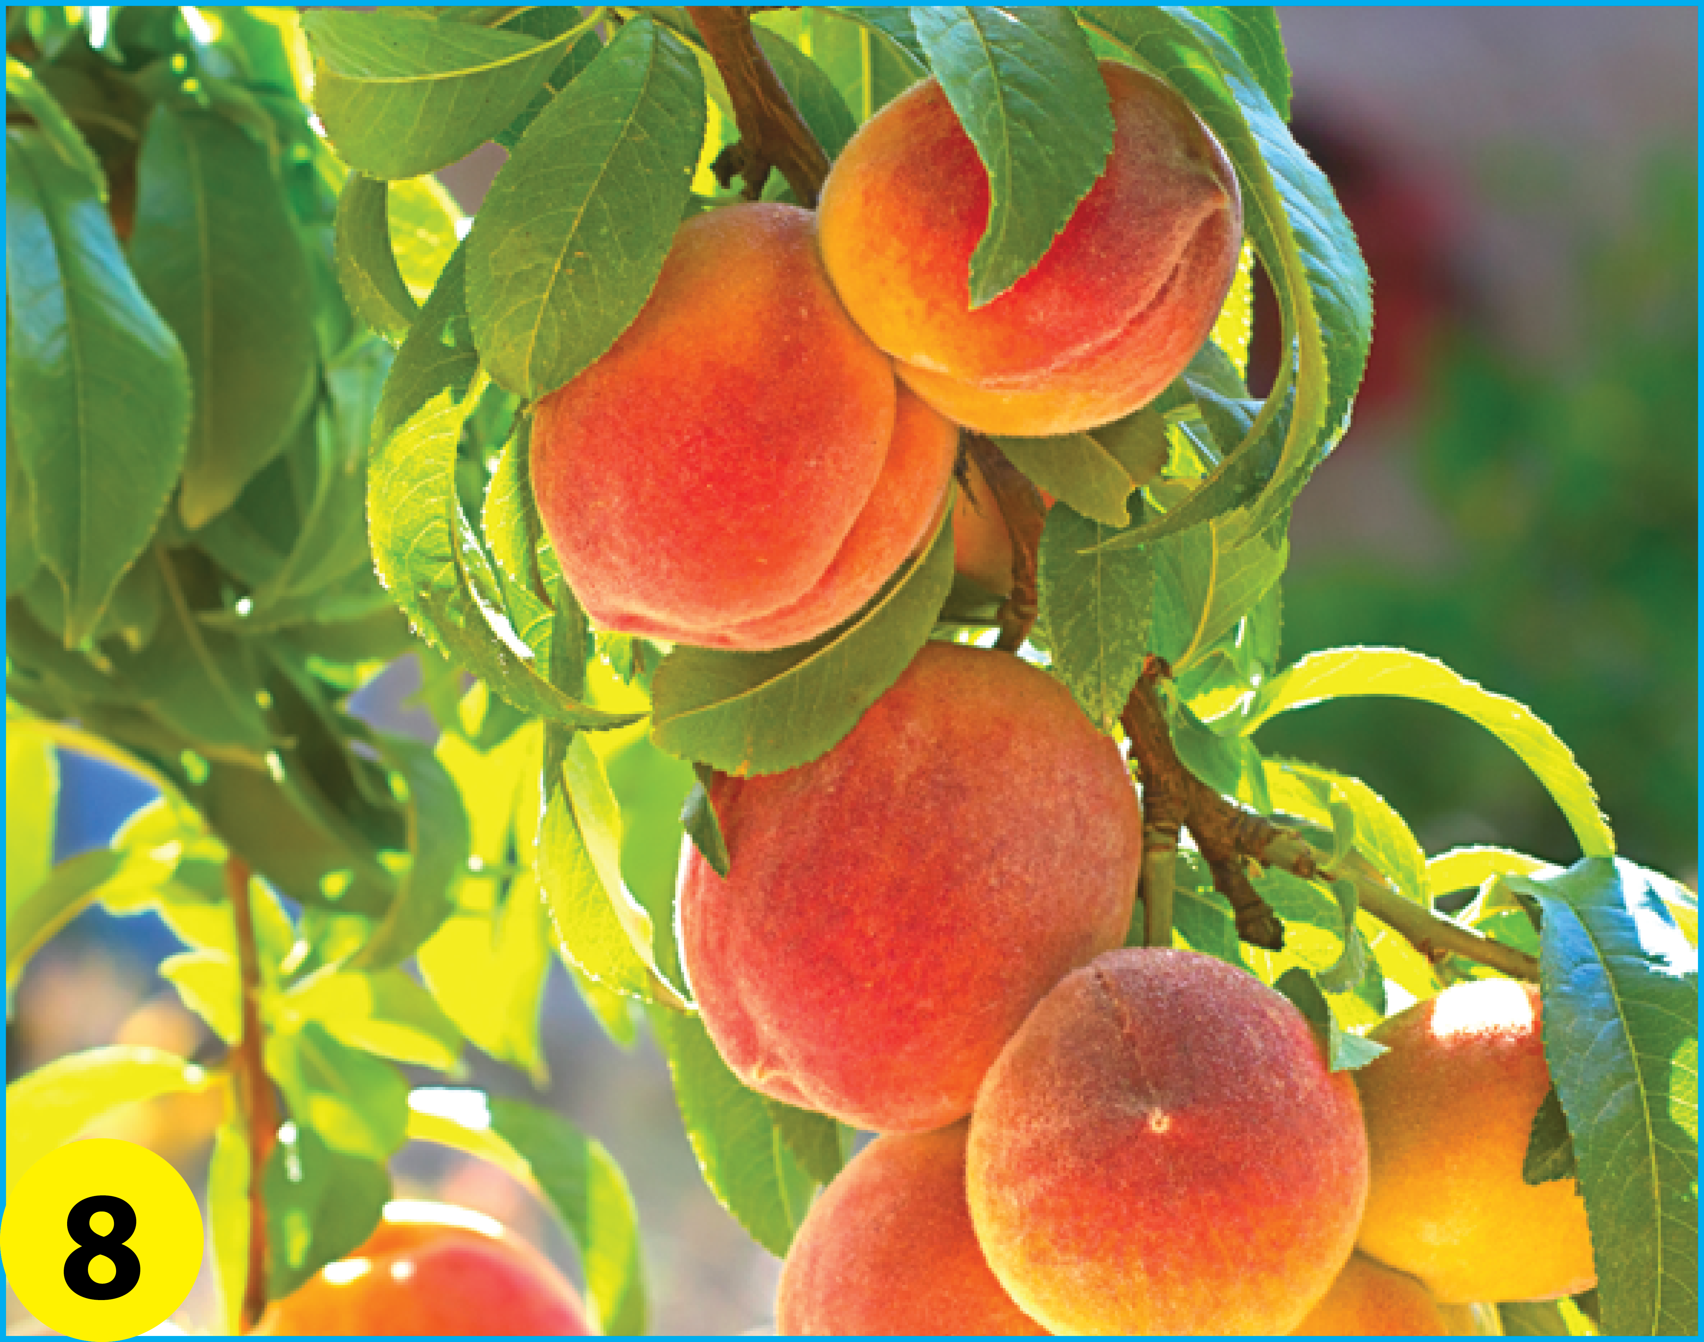
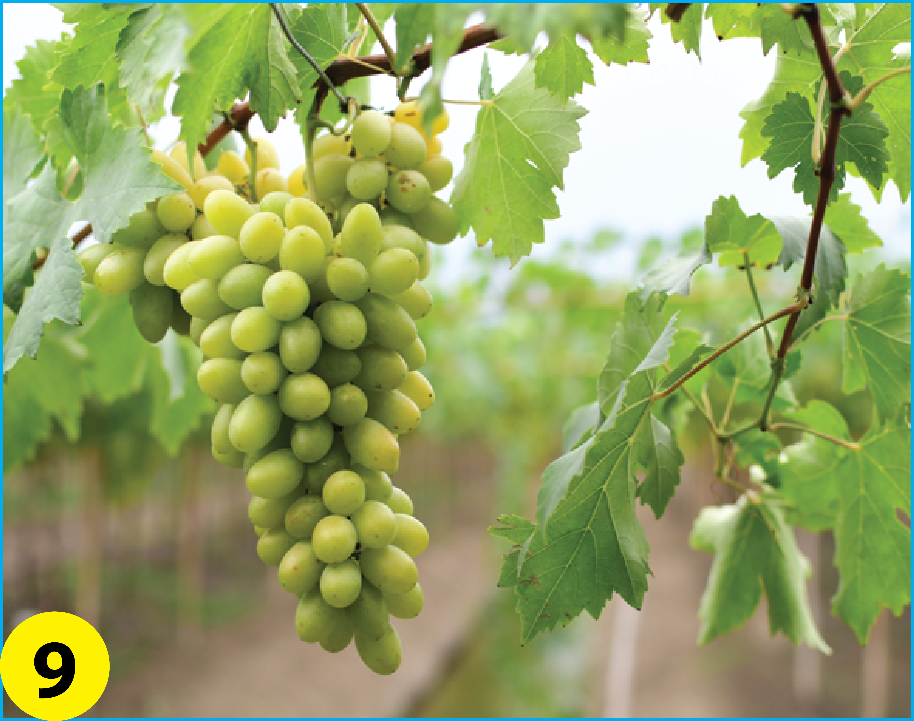
* Nêu tên và đặc điểm của một số quả trong các hình sau.
* So sánh hình dạng, màu sắc, kích thước của các loại quả đó.

Slide 6

* Nêu tên và đặc điểm của một số quả trong các hình sau.
* So sánh hình dạng, màu sắc, kích thước của các loại quả đó.
HOẠT ĐỘNG NHÓM 2

Slide 7
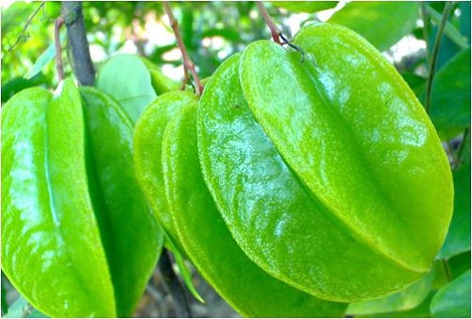
Quả khế
Hình dáng: giống ngôi sao 5 cánh
Kích thước: trung bình
Màu sắc: còn non có màu xanh, chín có màu vàng.

Slide 8
Quả bưởi
Hình dáng: Hơi tròn và thon ở đầu.
Kích thước: to
Màu sắc: màu xanh.

Slide 9
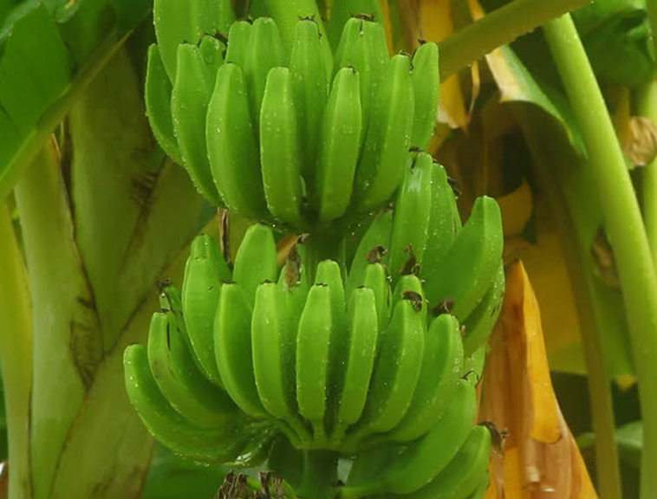
Quả chuối
Hình dáng: thuôn dài, hơi cong.
Kích thước: dài
Màu sắc: còn non có màu xanh, chín có màu vàng.

Slide 10
Quả
thanh long
Hình dáng: Hình bầu dục, có nhiều tai lá xanh, đầu quả lõm sâu thành một hốc.
Kích thước: to
Màu sắc: màu hồng

Slide 11
Quả đào
Hình dáng: Hình cầu, chóp hơi cong, vỏ mỏng.
Kích thước: trung bình
Màu sắc: màu hồng

Slide 12
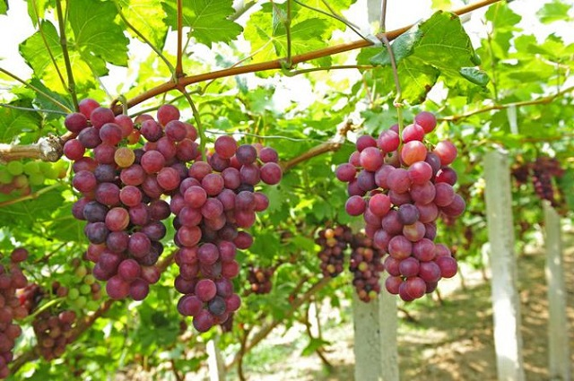
Quả nho
Hình dáng: Hình cầu hoặc hình tròn dài, mọc thành từng chùm.
Kích thước: nhỏ.
Màu sác: Màu xanh hoặc màu tím.

Slide 13
So sánh hình dạng, màu sắc, kích thước của các loại quả

Slide 14

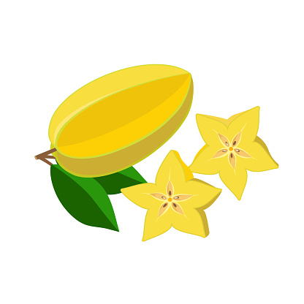
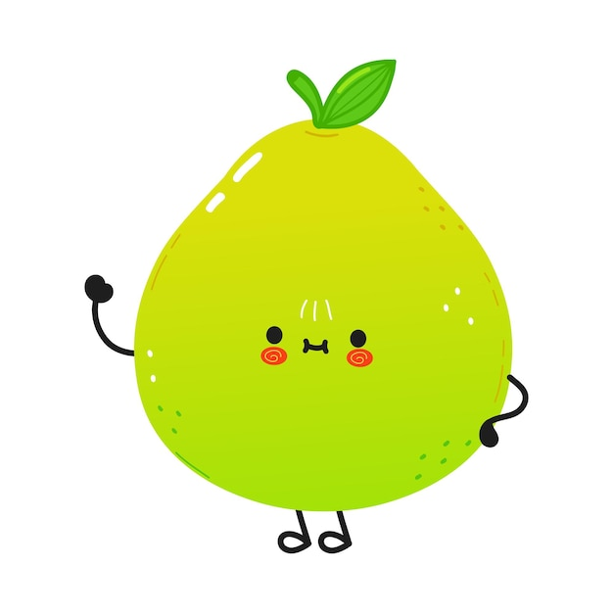
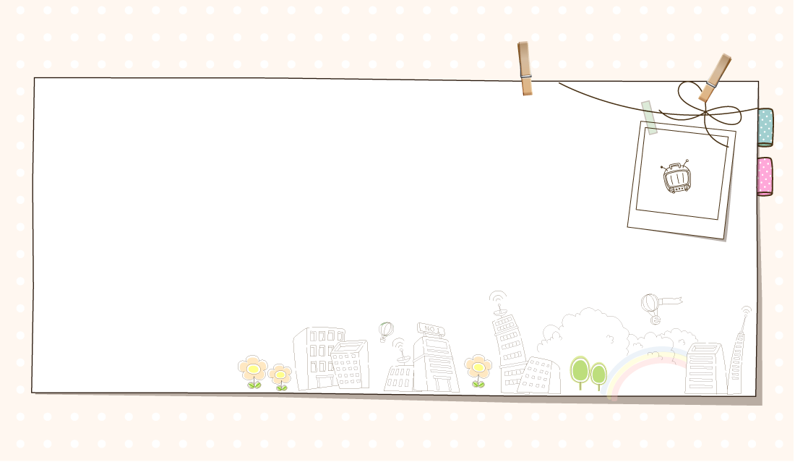

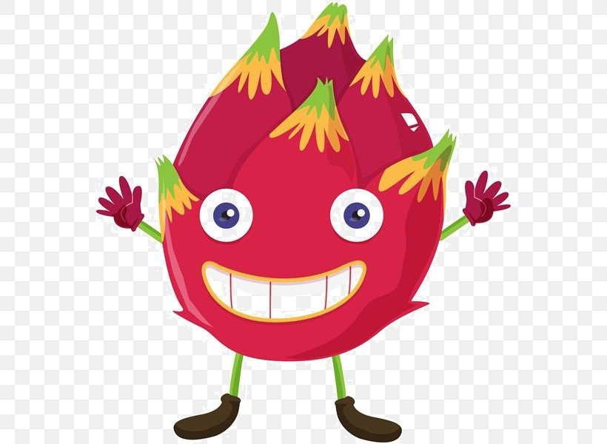
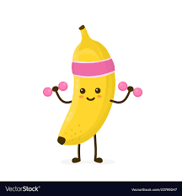

Kết luận:
Các loại quả có hình dạng, màu sắc, kích thước khác nhau.

Slide 15

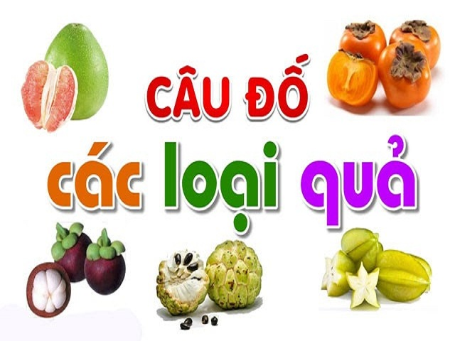
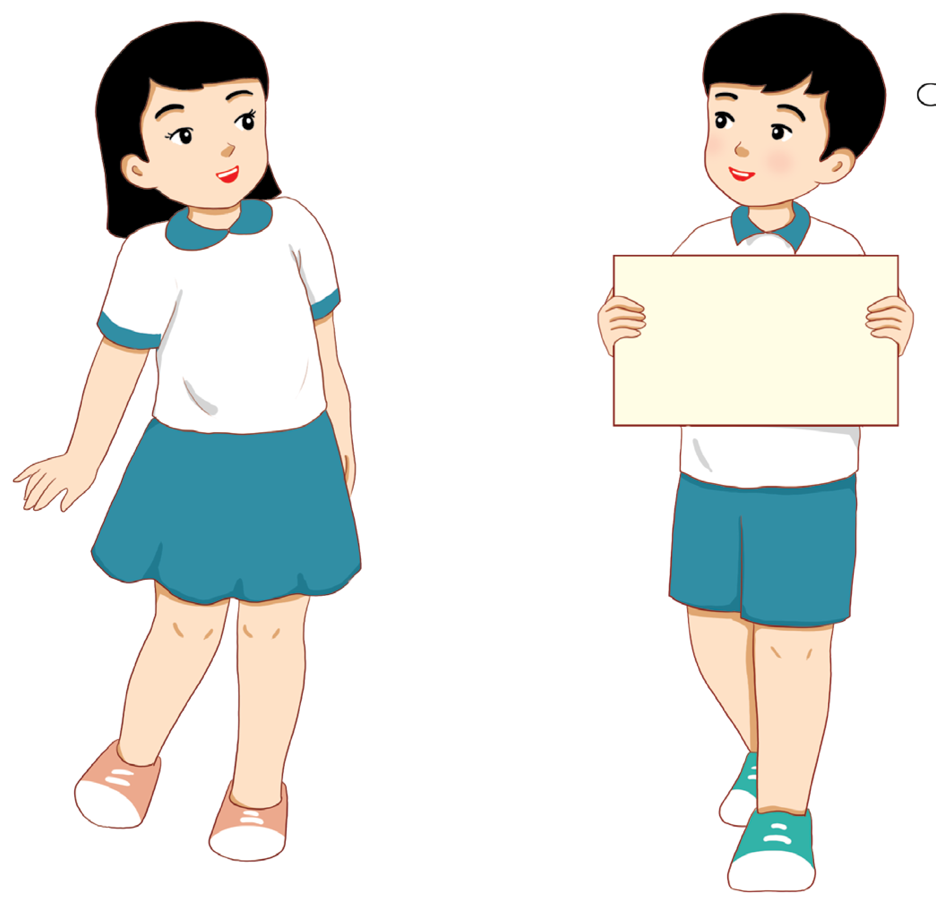
Đố vui về các loại quả

Slide 16

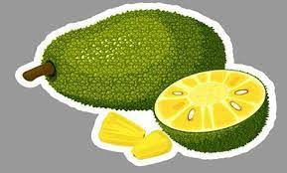
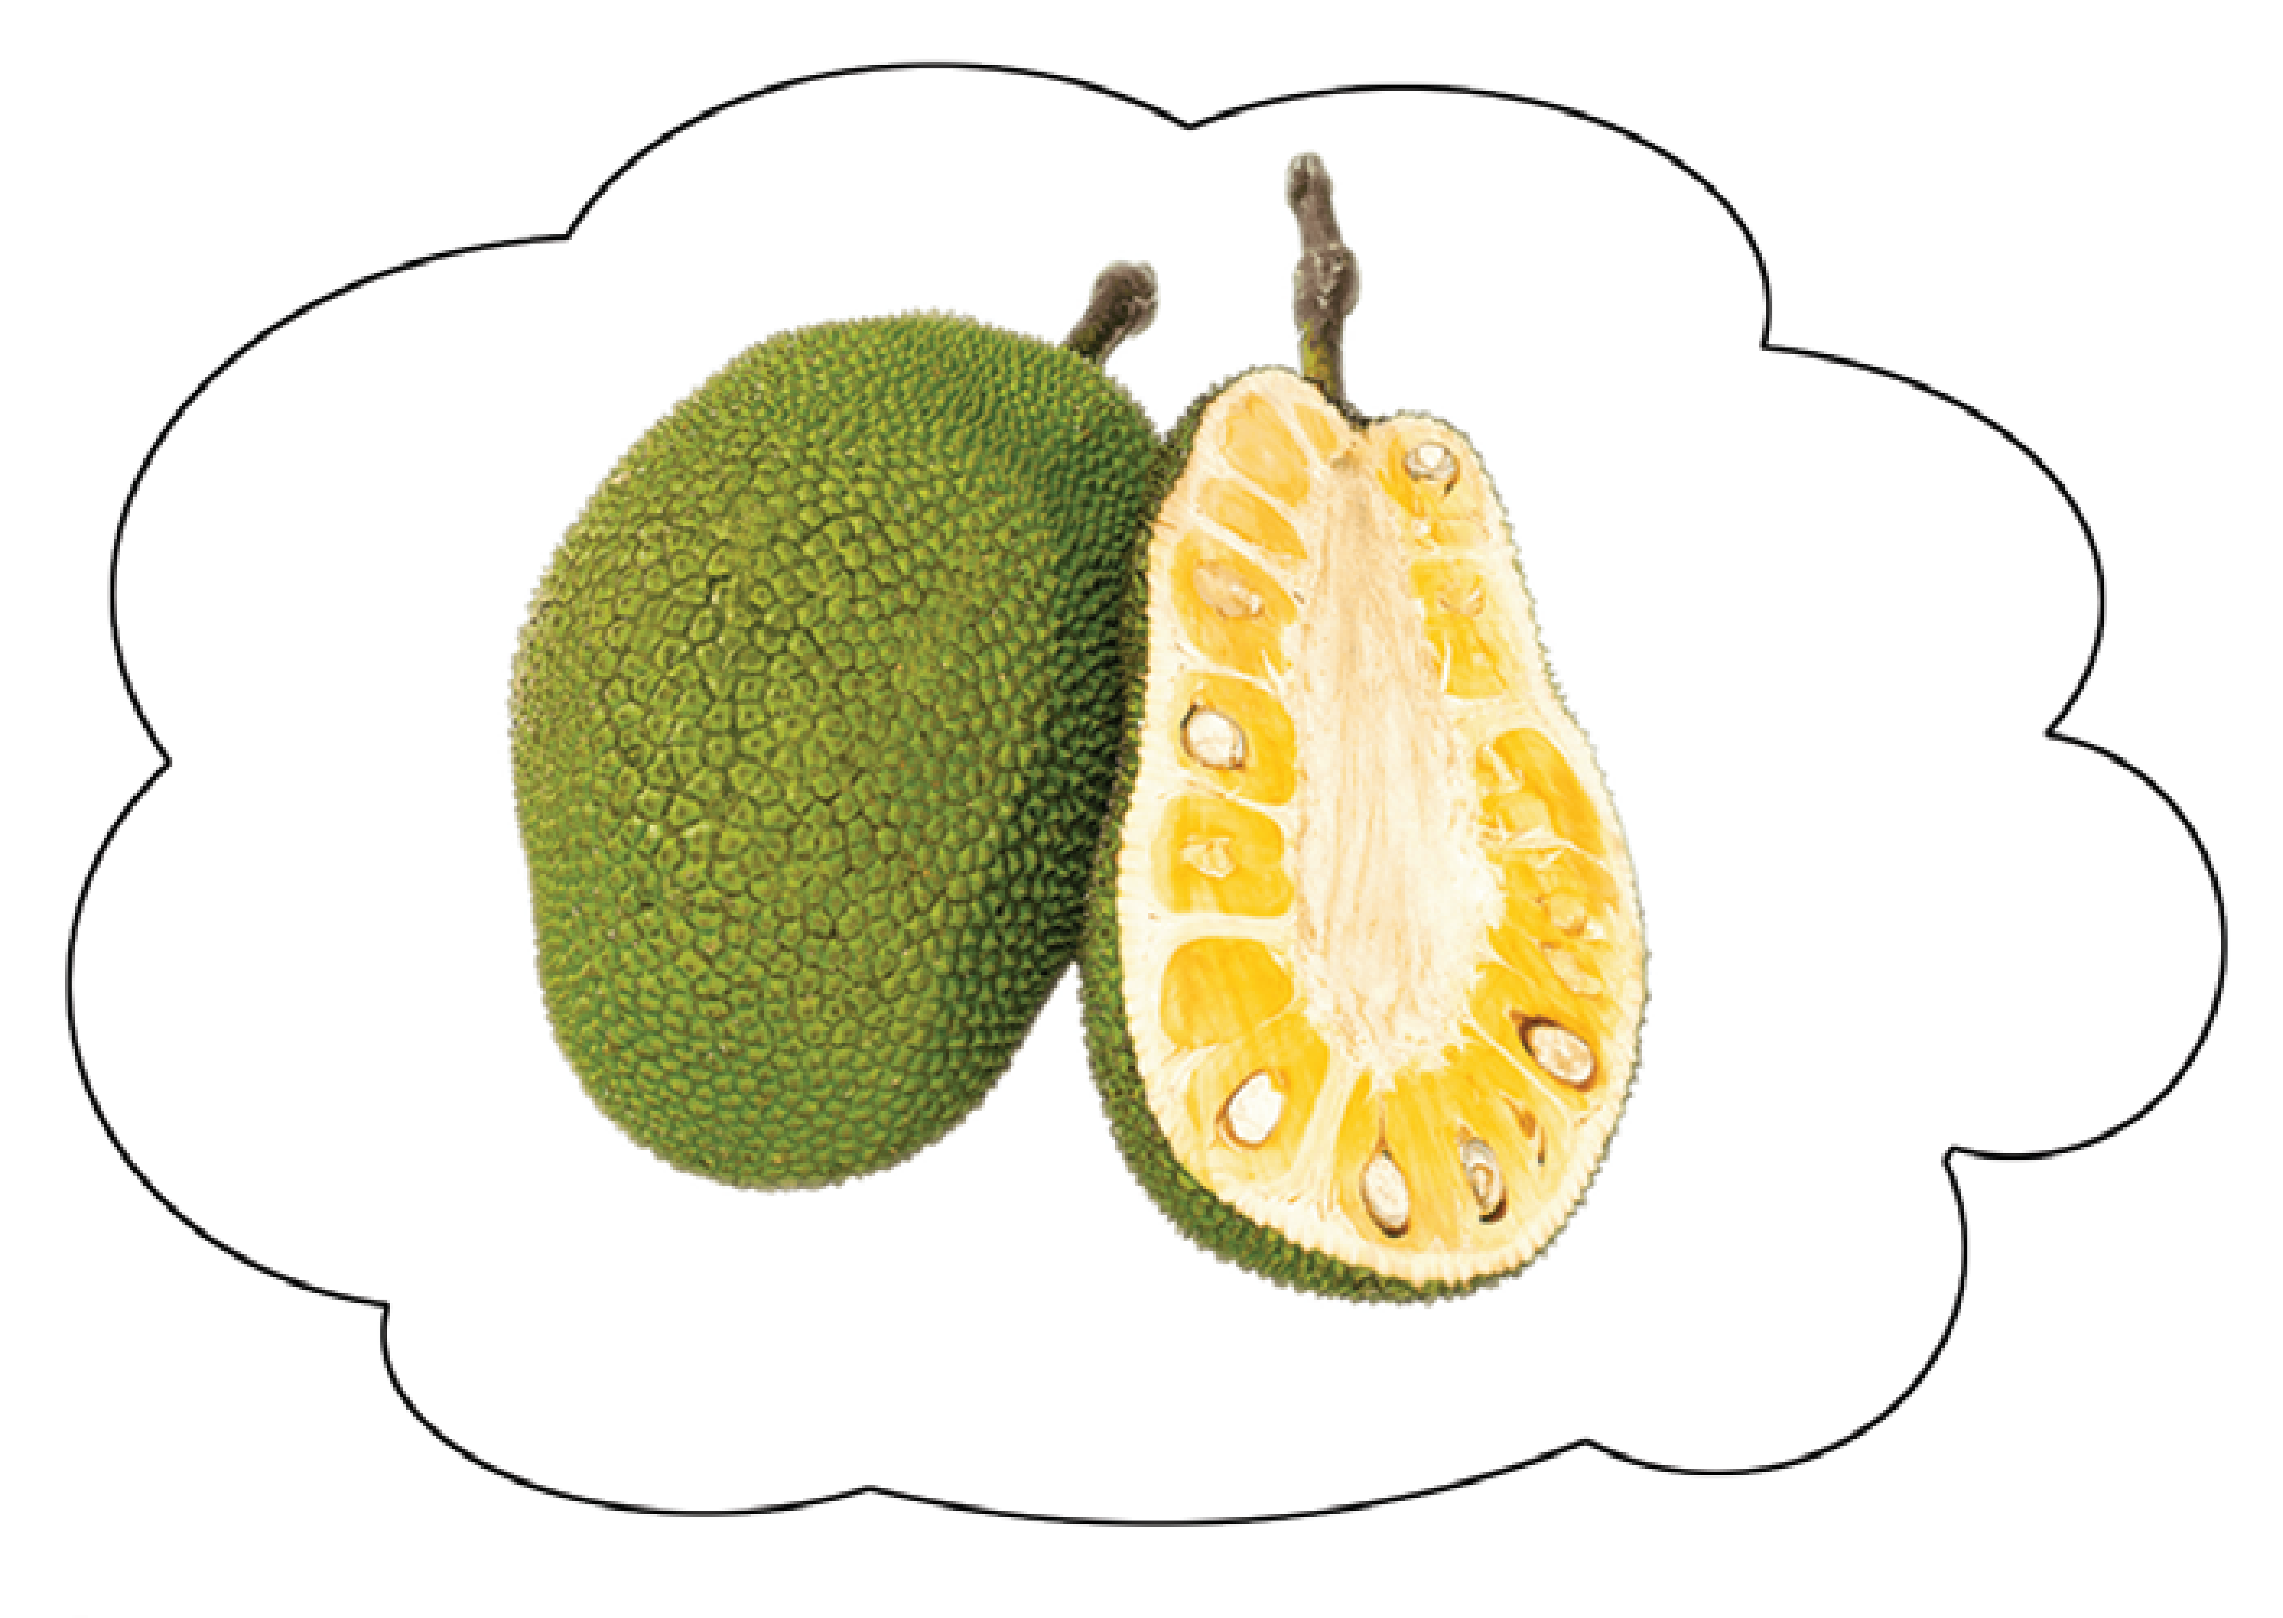
Dáng tròn to lớn đầy gai.
Ở trong có múi vàng tươi mới kỳ.
Gần chín đóng cọc thơm ghê.
Bổ ra ăn ngọt, cả nhà cùng ưa.
LÀ QUẢ GÌ?
QUẢ MÍT

Slide 17
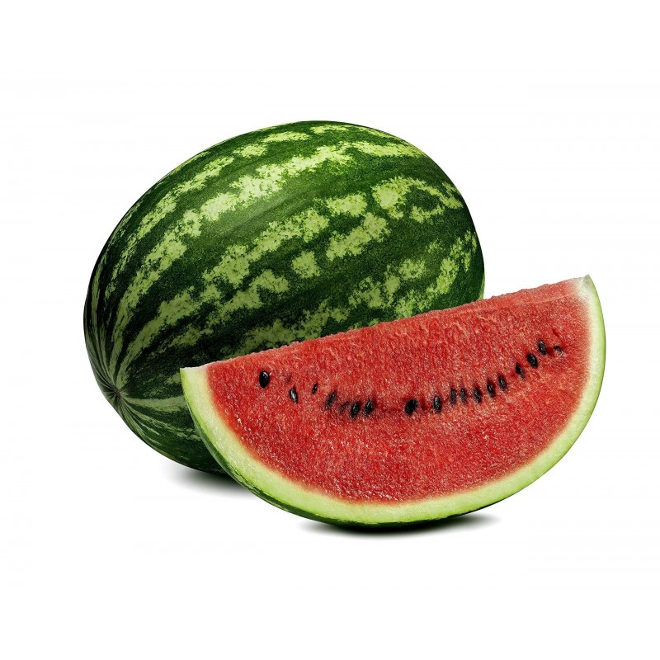
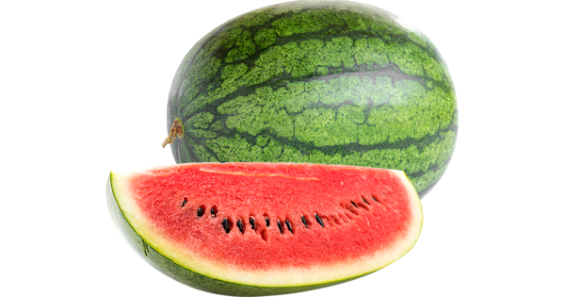
Quả tròn to, da xanh xanh.
Ruột trong đỏ chót mát lành ai ơi.
Hạt đen be bé thủi thui.
Ăn vào hết khát, đoán vui xem nào?
LÀ QUẢ GÌ?
QUẢ DƯA HẤU

Slide 18
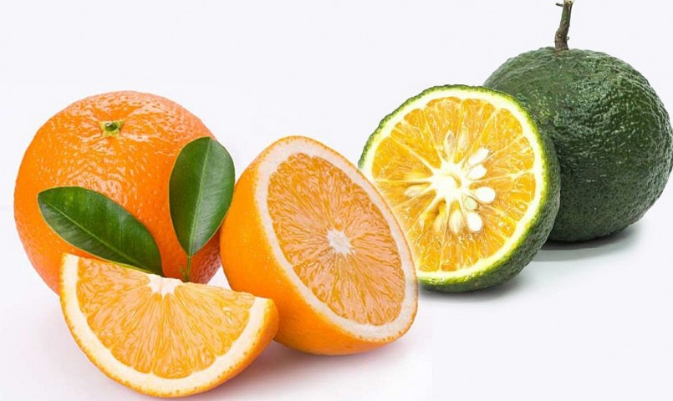
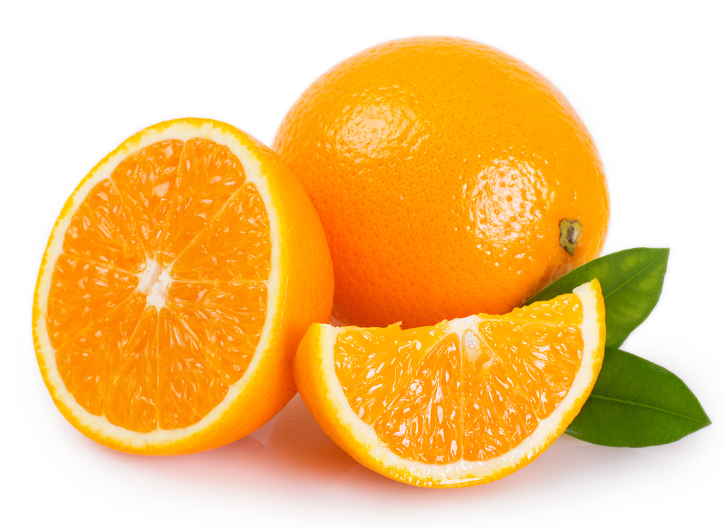
Da đầy mụn, đầy rôm.
Màu khi xanh khi vàng
Ruột đầy tôm đầy tép
Dáng tròn khi to khi nhỏ
Ăn lúc ngọt, lúc chua?
LÀ QUẢ GÌ?
QUẢ CAM

Slide 19
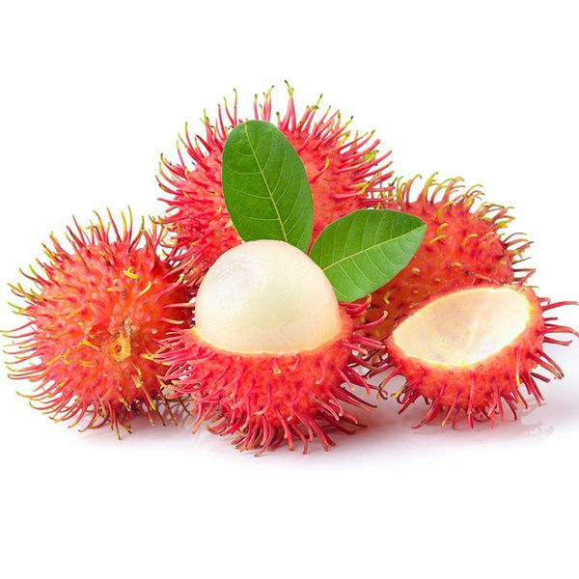
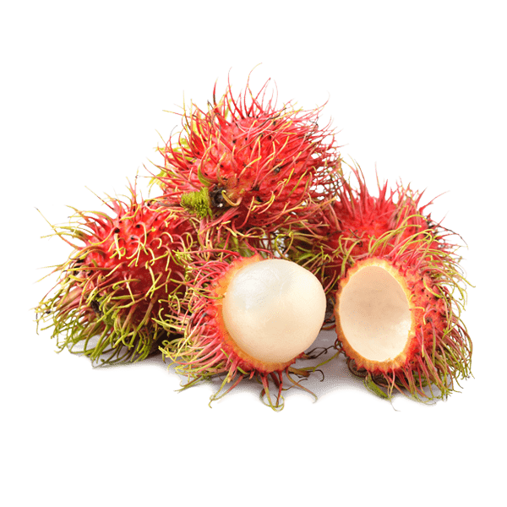
Mình tròn lông mọc đầy da, khi chín màu đỏ, xanh là còn non.
Ruột quả thì trắng phau có thêm cái hạt hơi vàng bên trong.
LÀ QUẢ GÌ?
QUẢ CHÔM CHÔM

Slide 20
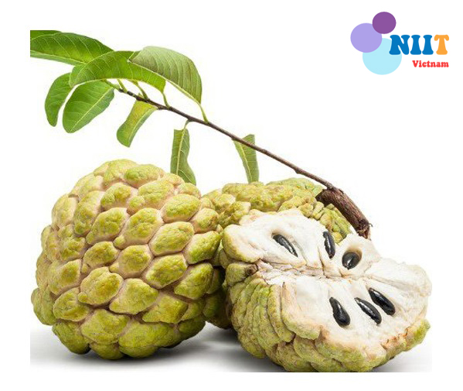
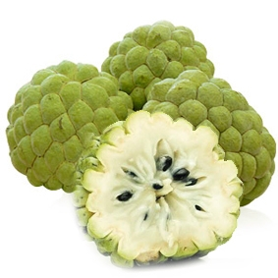
Quả gì nhiều mắt
Khi chín nứt ra
Ruột trắng nõn nà
Hạt đen nhanh nhánh.
LÀ QUẢ GÌ?
QUẢ NA

Slide 21
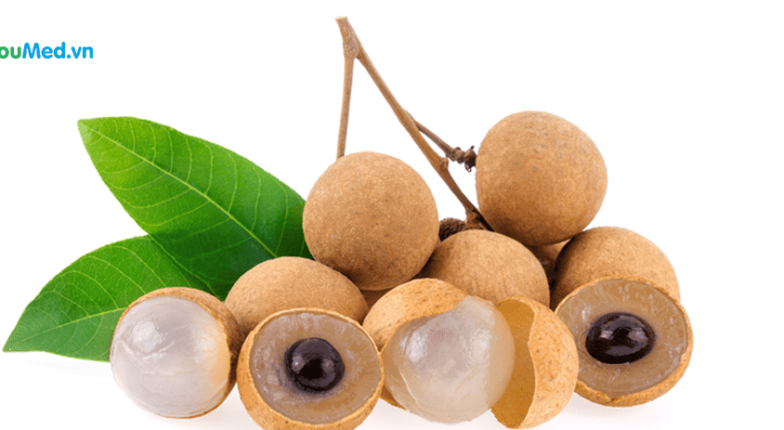
Hạt đen ví như mắt
Cùi ngọt tựa đường phèn
Hương thơm như mùi mật
LÀ QUẢ GÌ?
QUẢ NHÃN

Slide 22
2. Nêu các bộ phận, chức năng của quả.

Slide 23
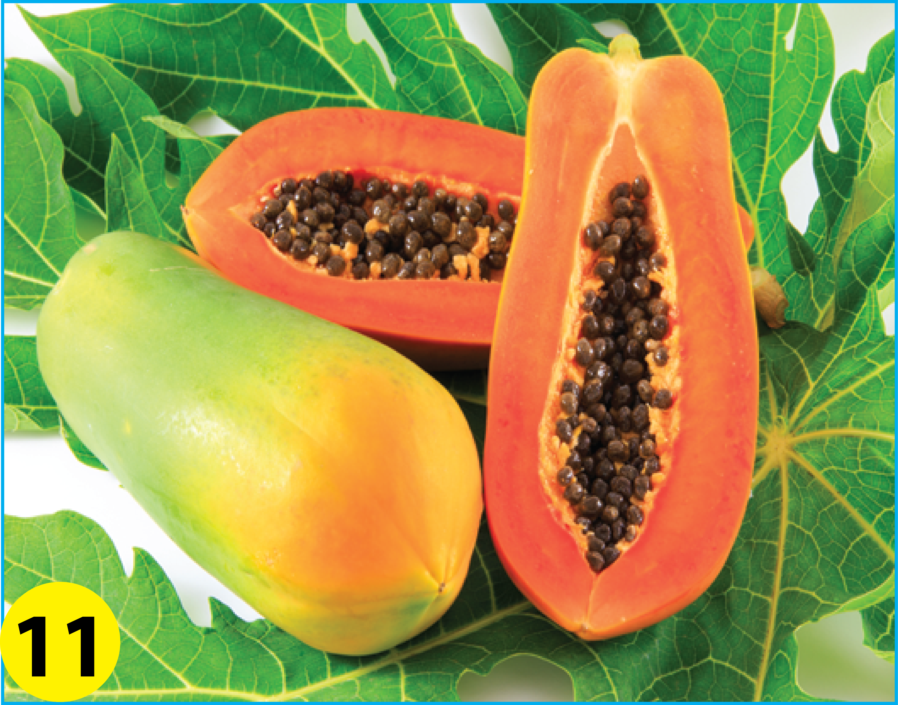
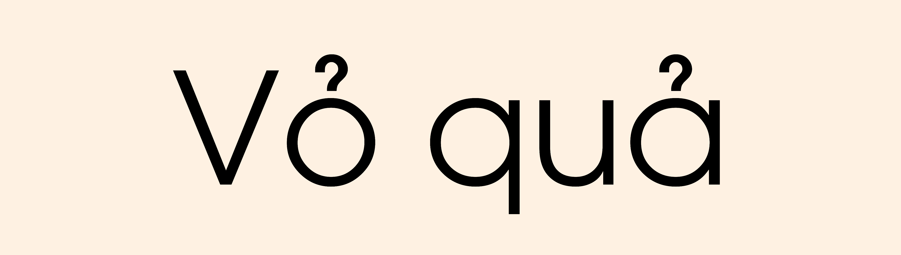
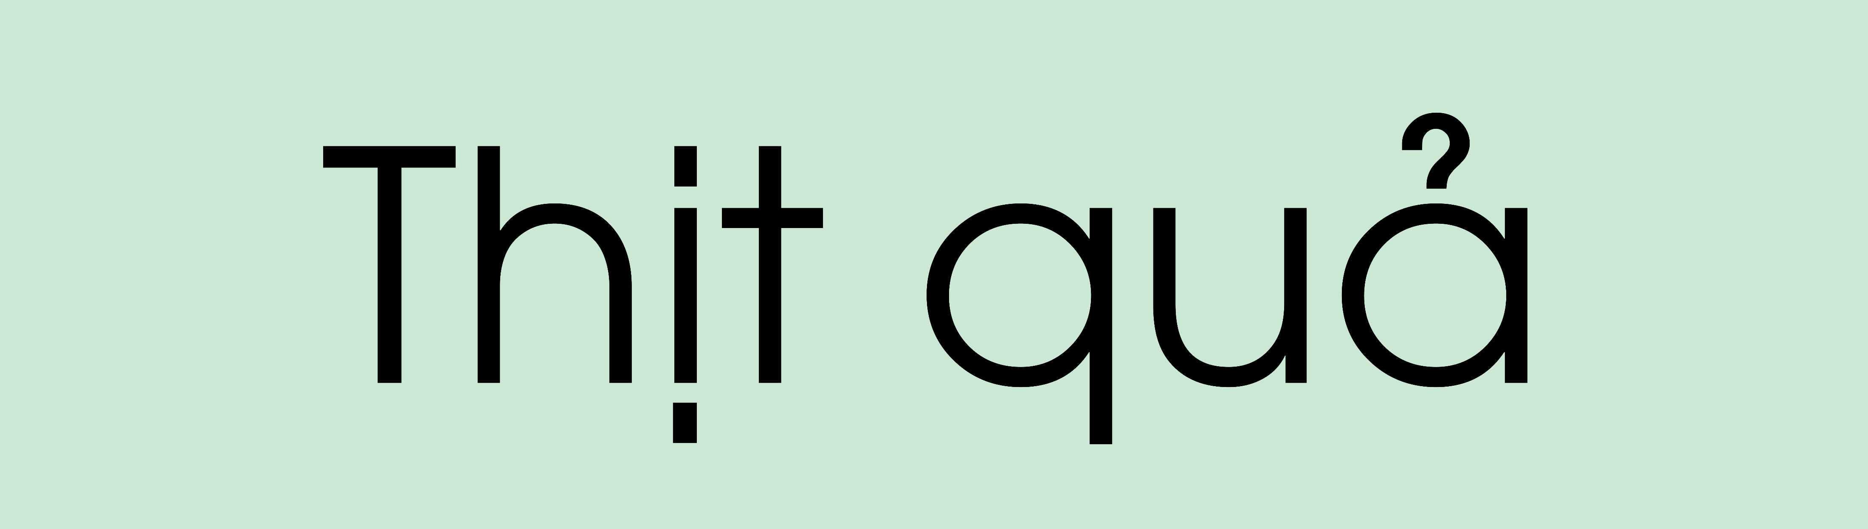

Nêu tên các bộ phận của quả.
Quả và hạt có chức năng gì đối với cây?
Quả đu đủ

Slide 24
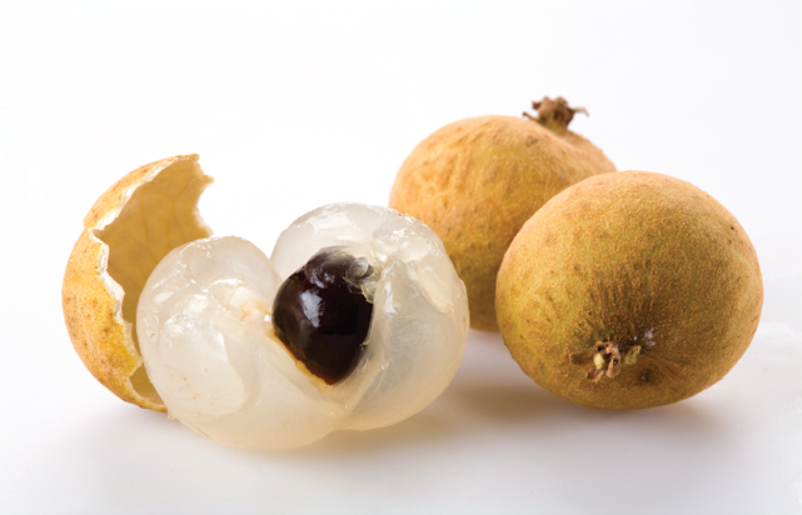
Nêu tên các bộ phận của quả.
Quả và hạt có chức năng gì đối với cây?
Quả nhãn

Slide 25
Quả và hạt có chức năng gì đối với cây?
Quả che chở và bảo vệ cho hạt.
Hạt nảy mầm và phát triển thành cây mới trong điều kiện thích hợp.

Slide 26
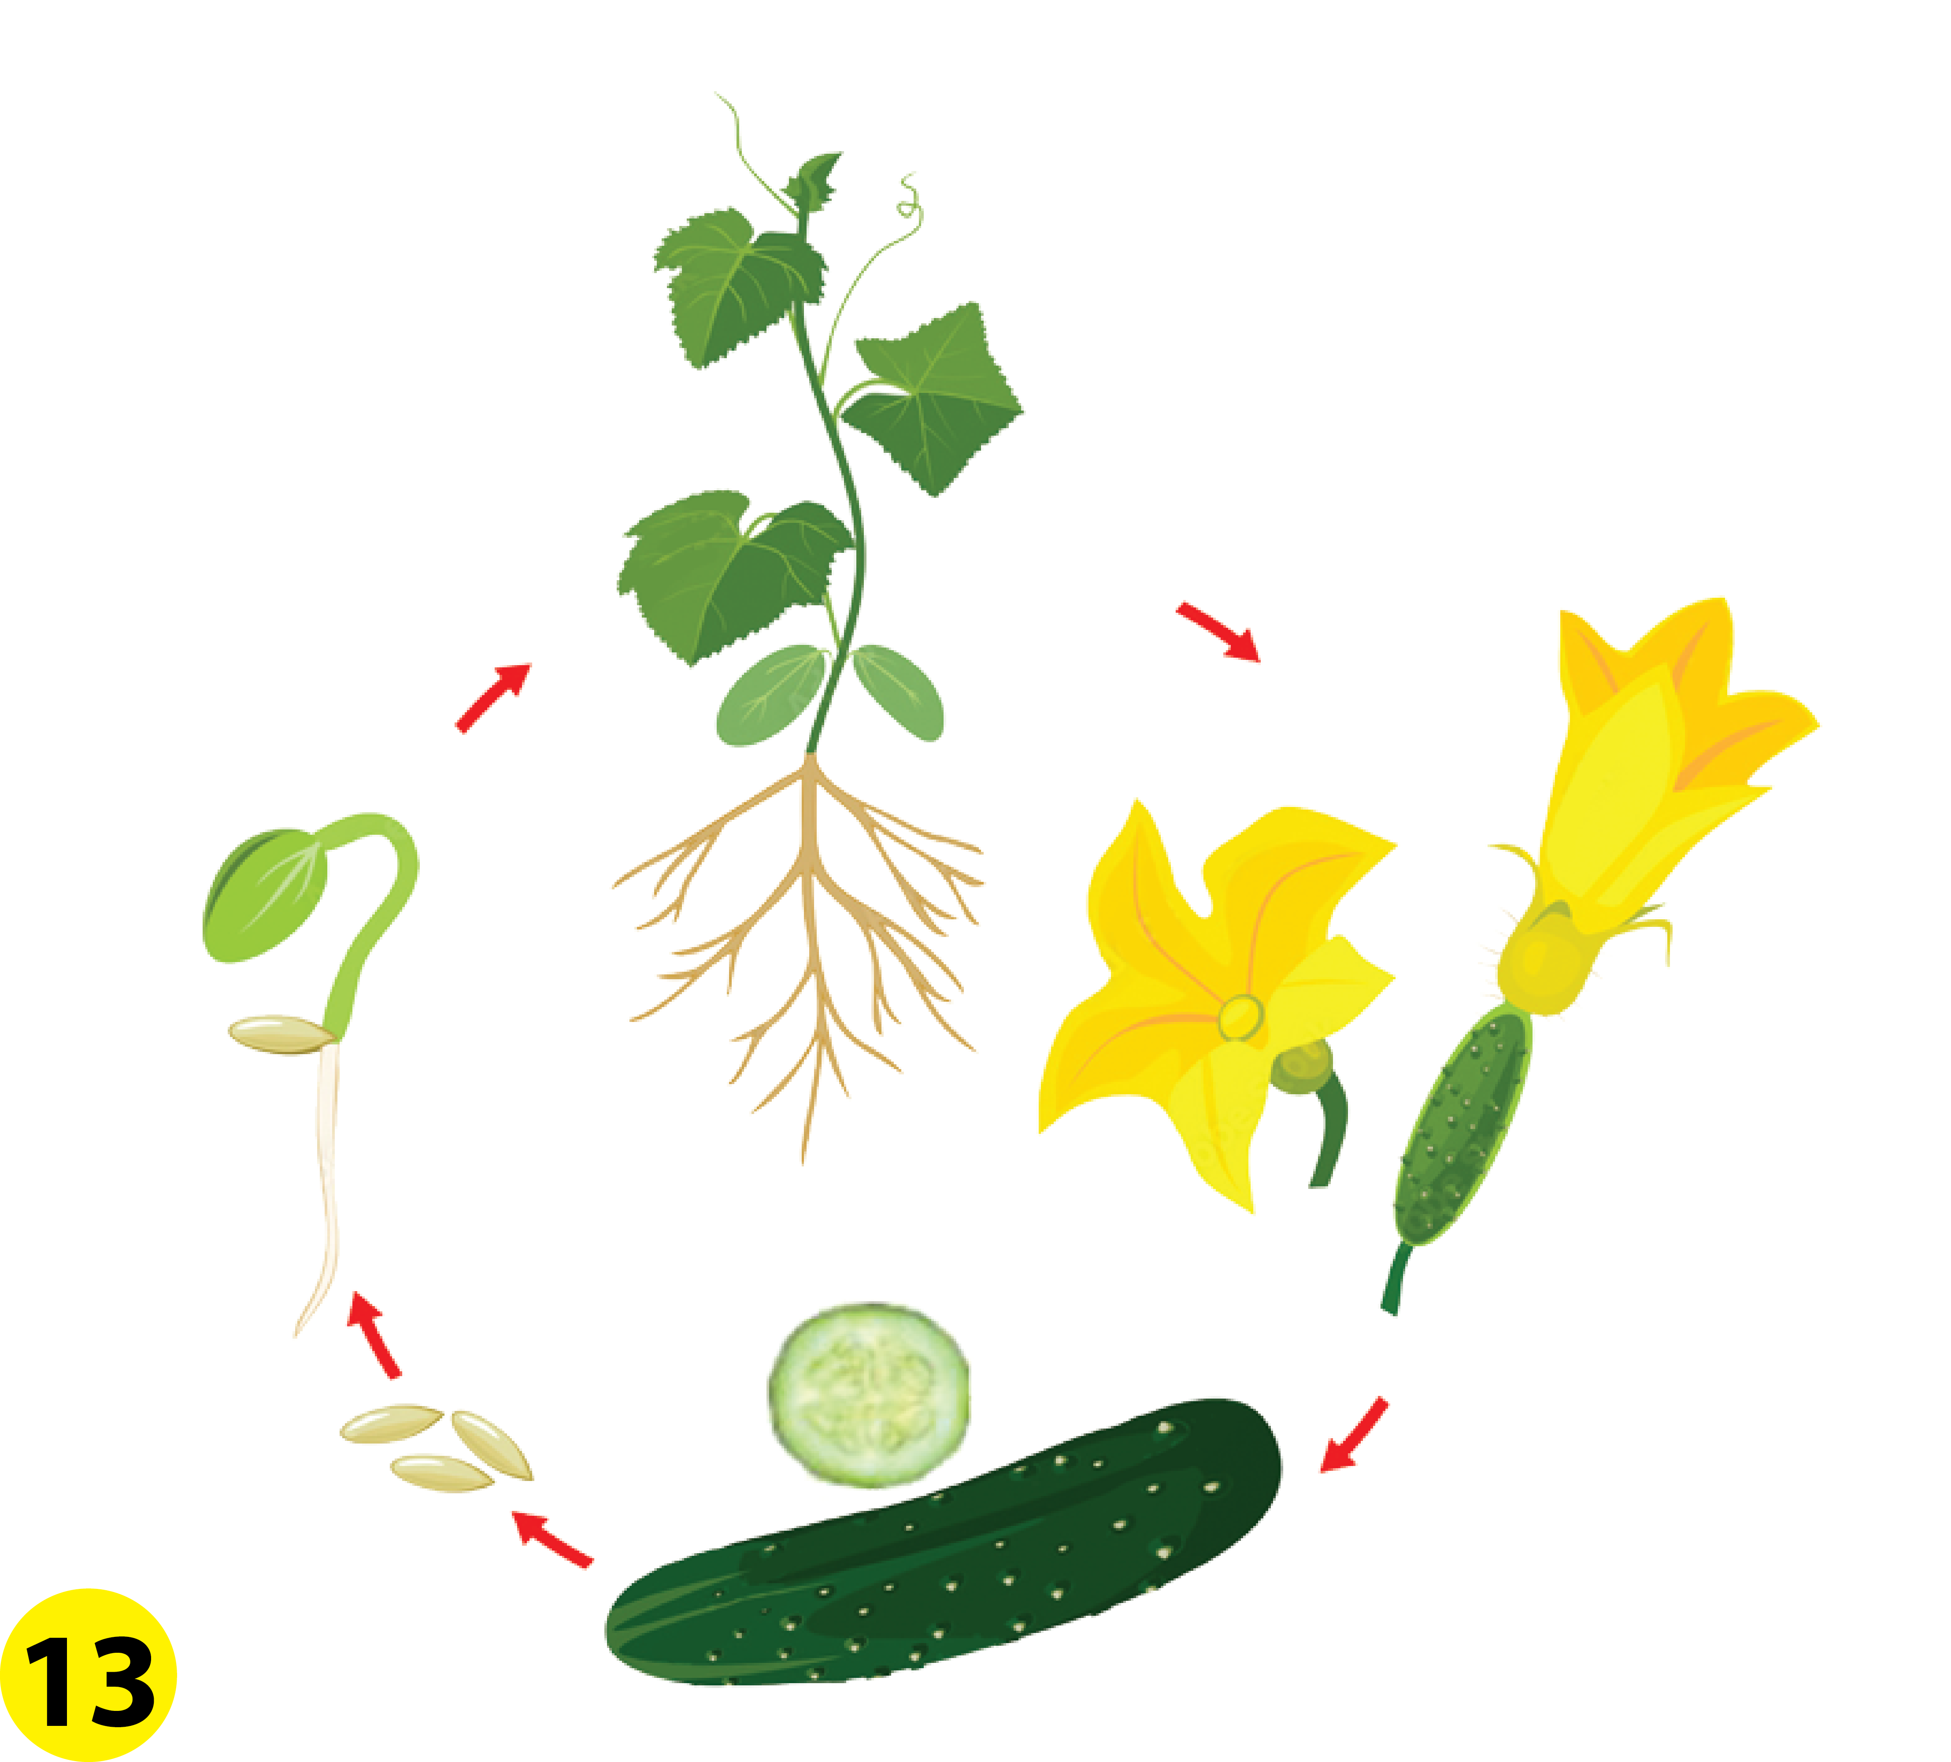
Quả được hình thành như thế nào?
Quả được hình thành từ hoa.

Slide 27
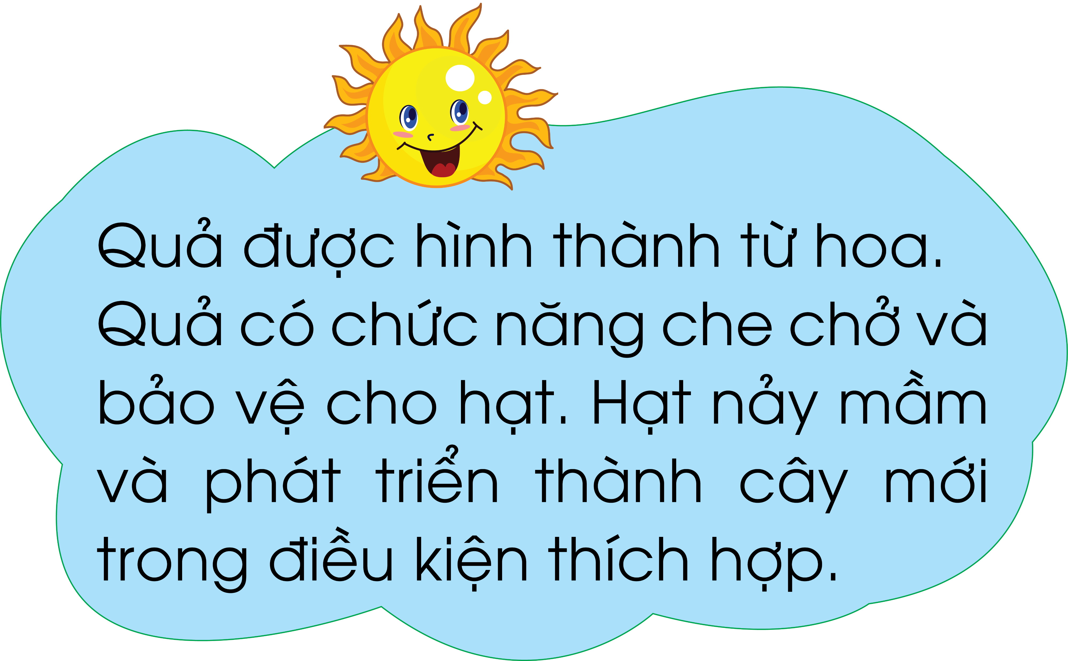

Slide 28
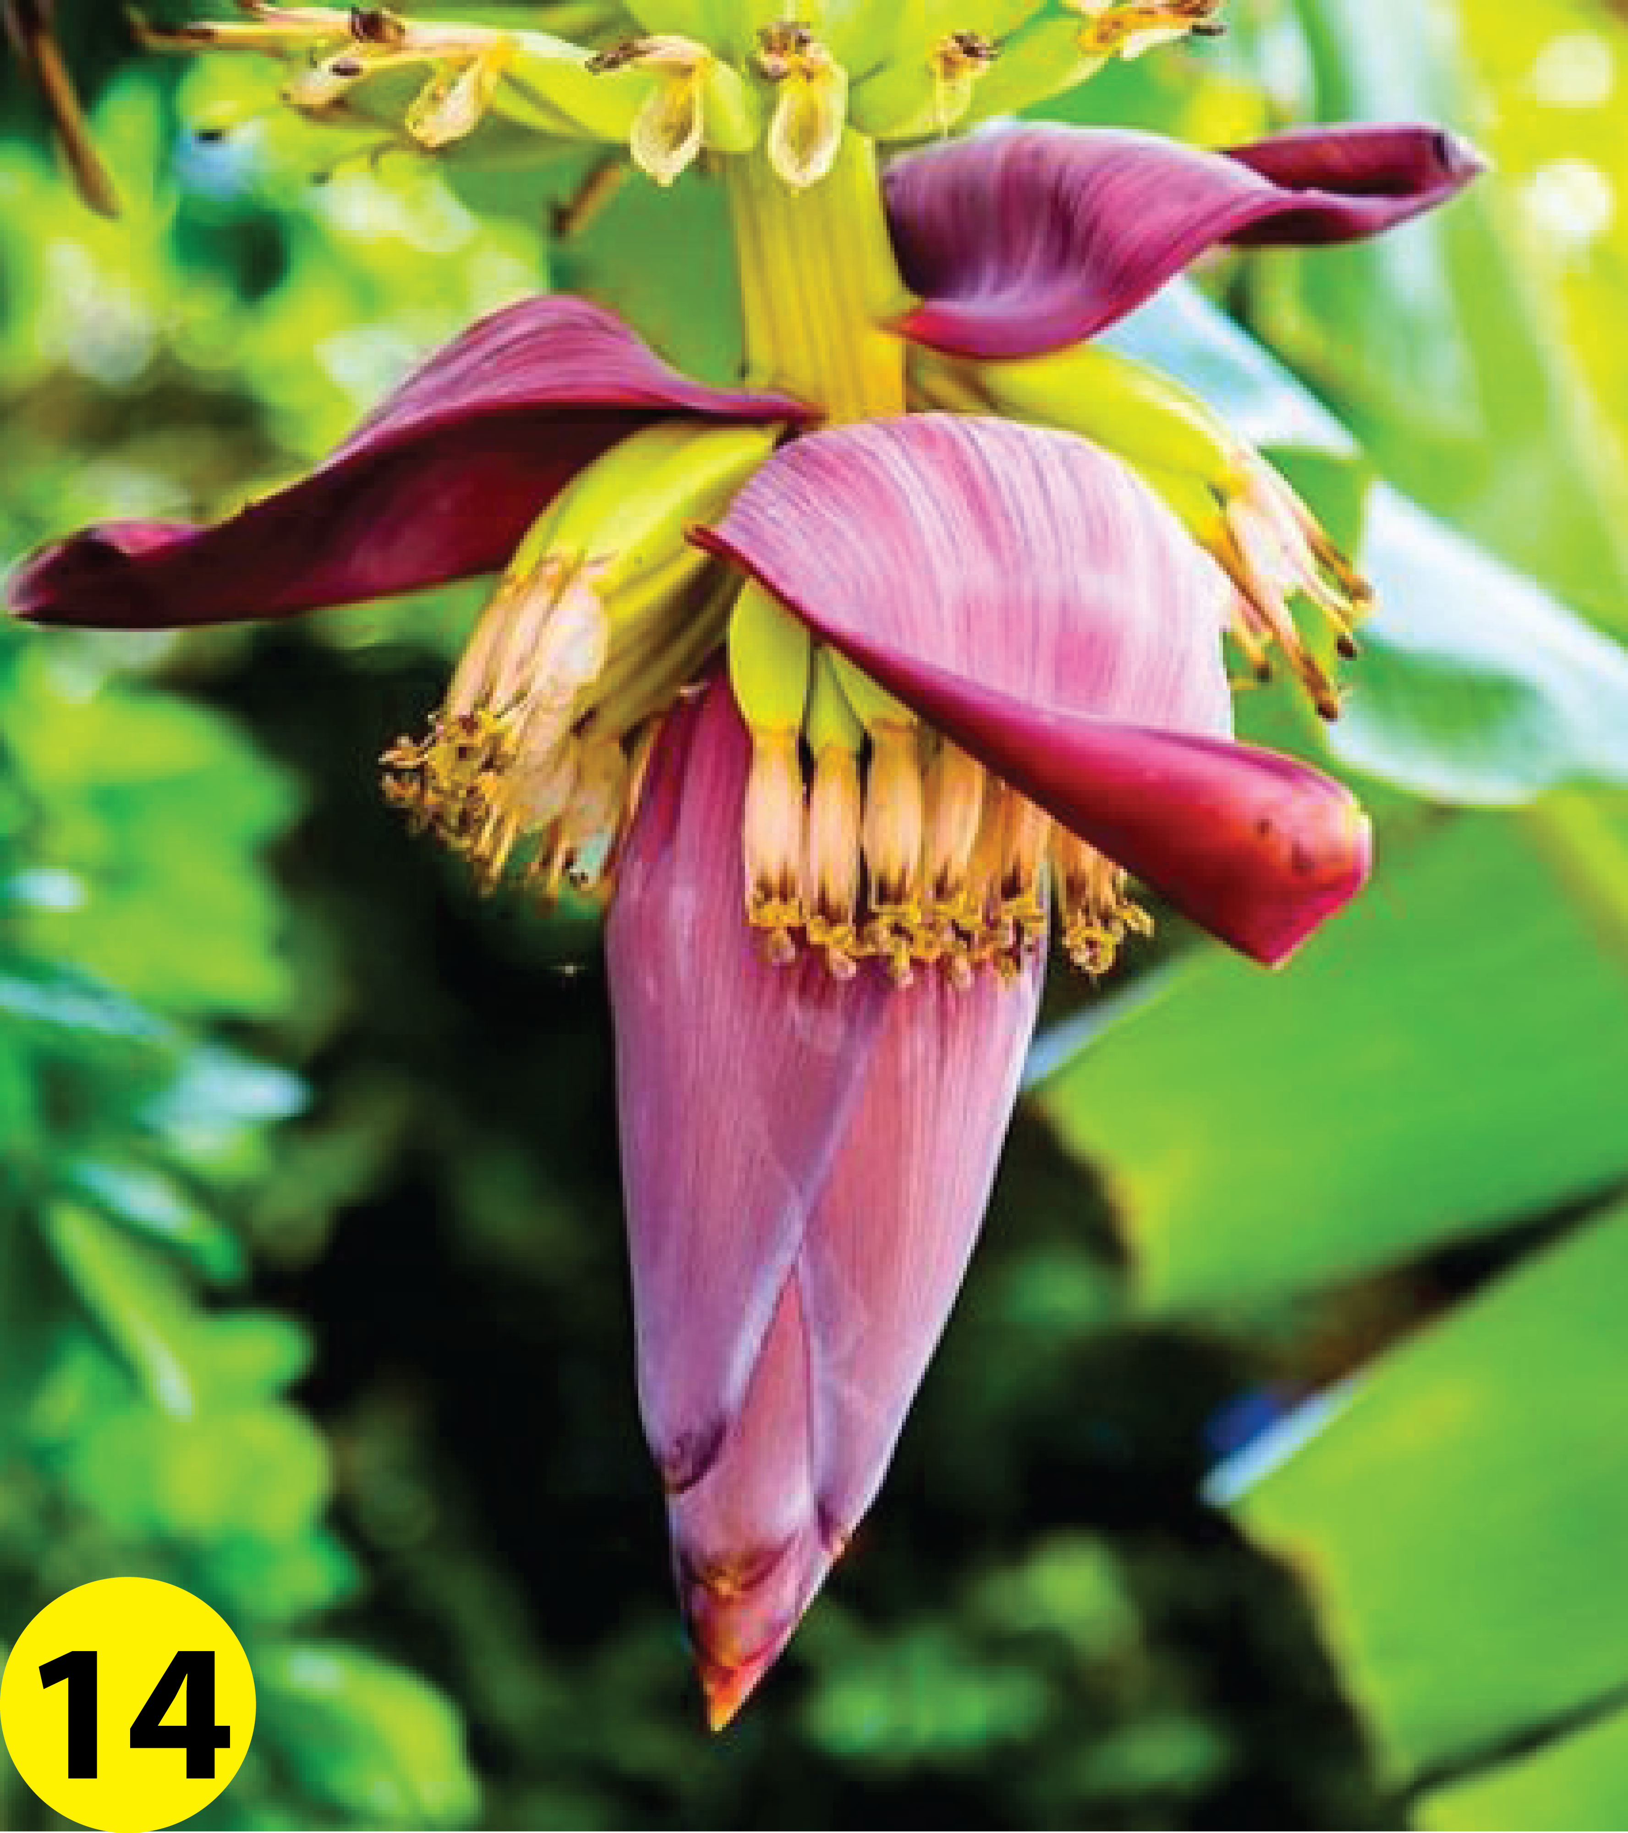
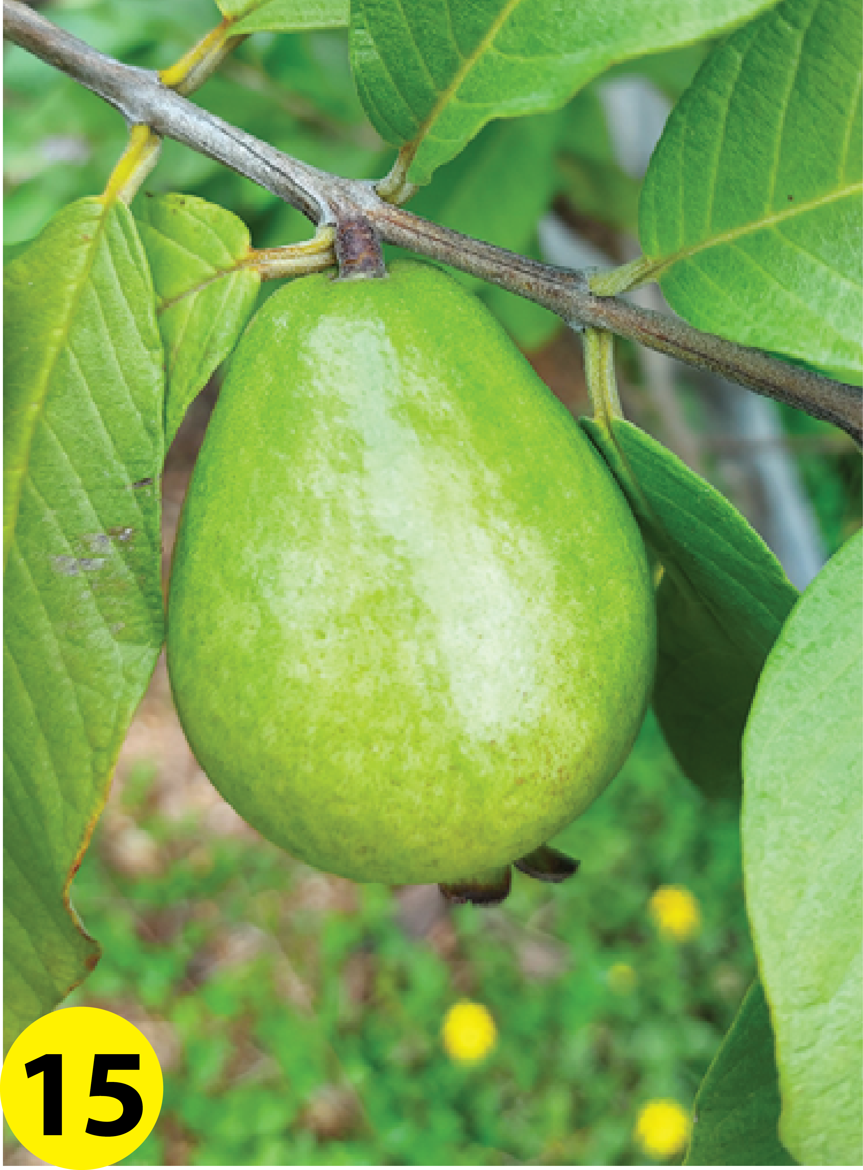
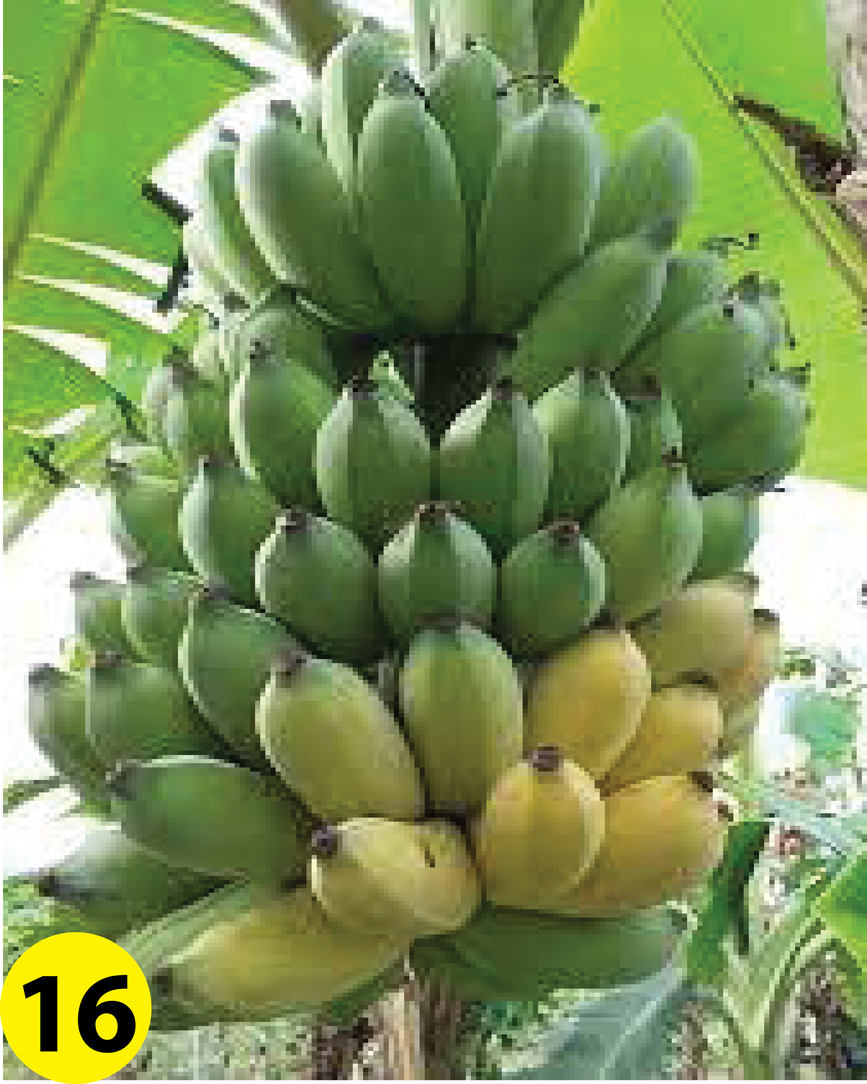
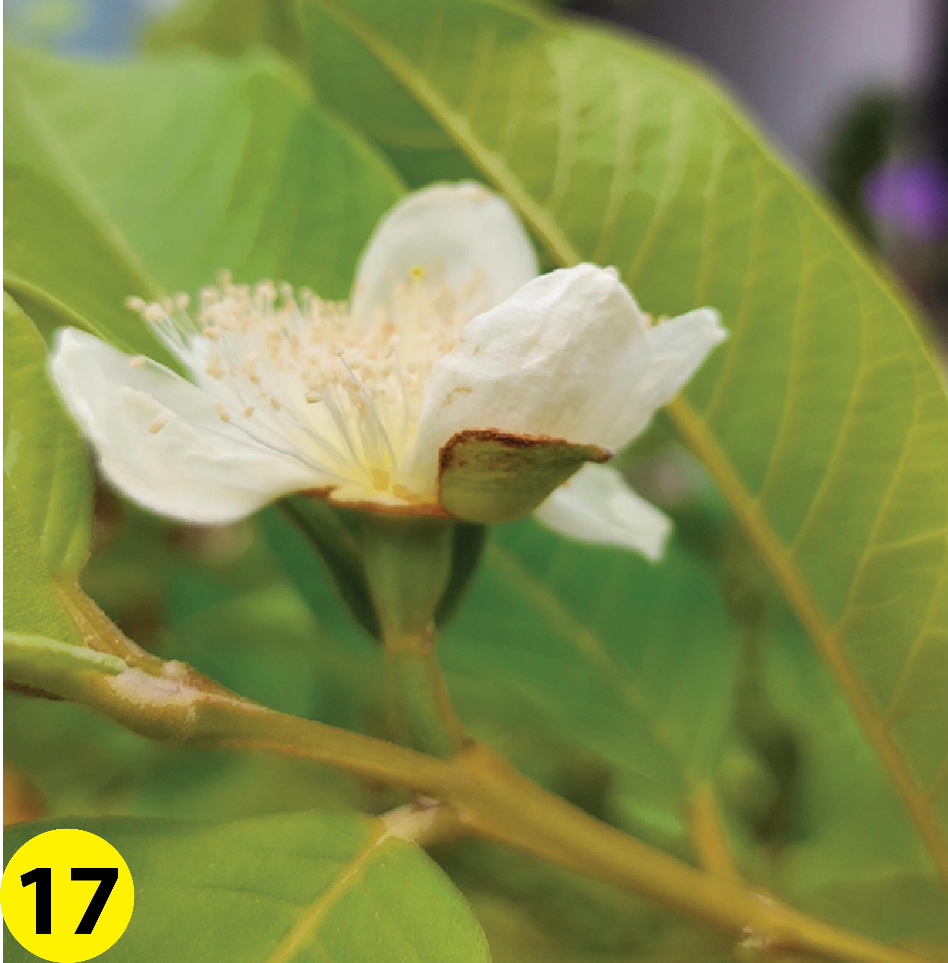
Trò chơi : "Hoa gì? Quả nào?"
Hoa chuối
Quả bưởi
Quả chuối
Hoa bưởi

Slide 31

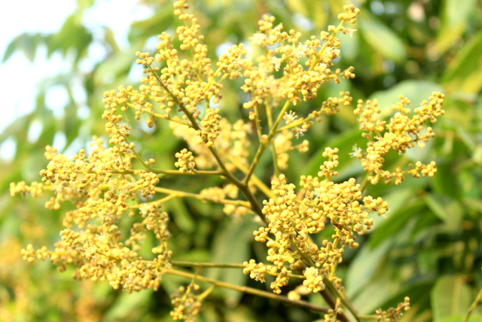
Trò chơi : "Hoa gì? Quả nào?"
HOA GÌ?
QUẢ NHÃN
HOA NHÃN

Slide 32
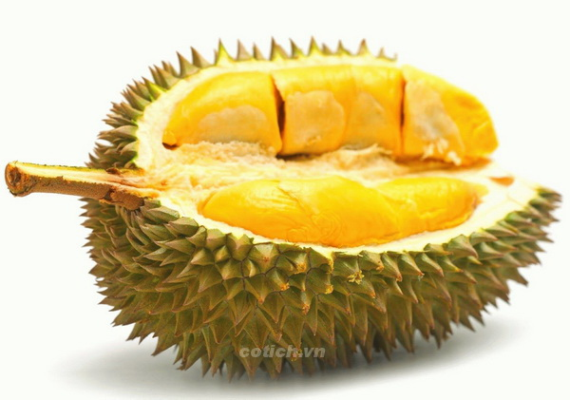
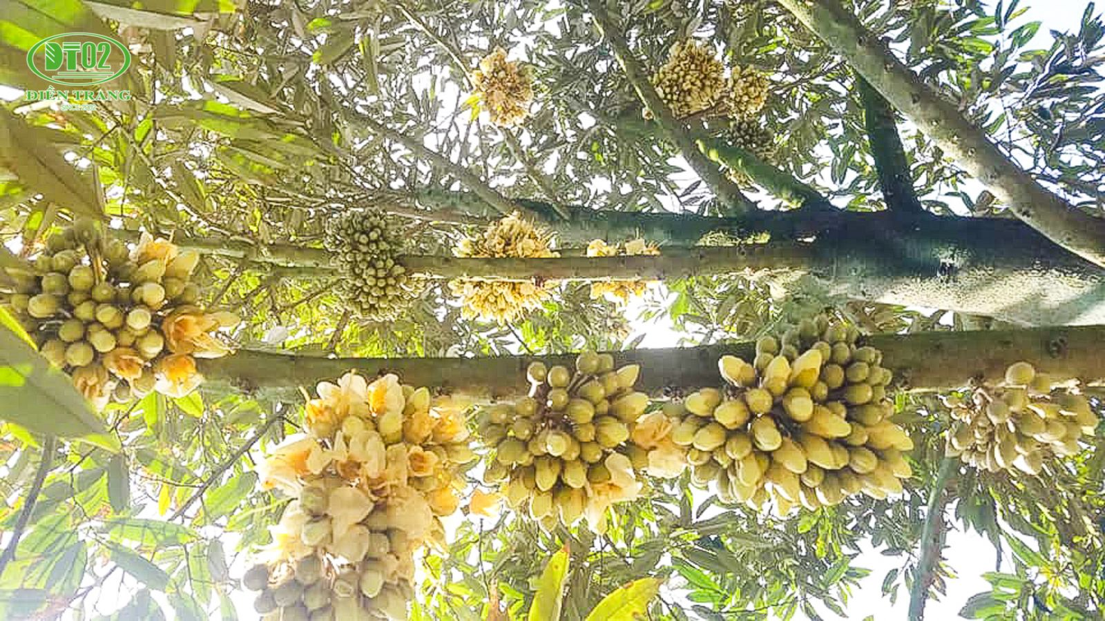
Trò chơi : "Hoa gì? Quả nào?"
HOA GÌ?
QUẢ SẦU RIÊNG
HOA SẦU RIÊNG

Slide 33
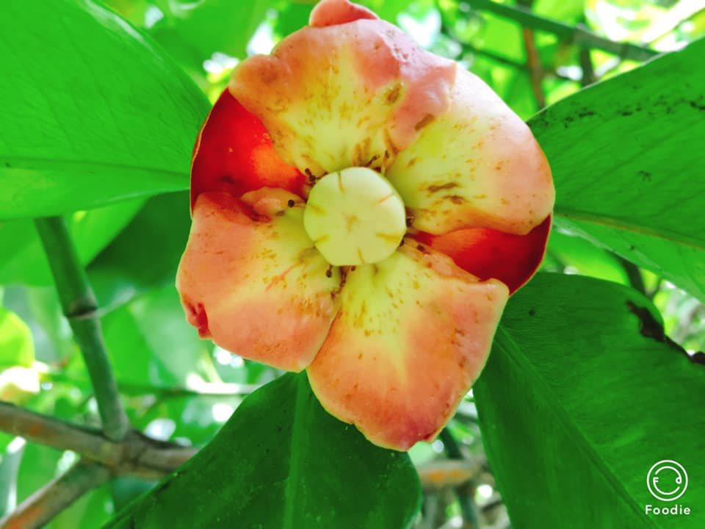
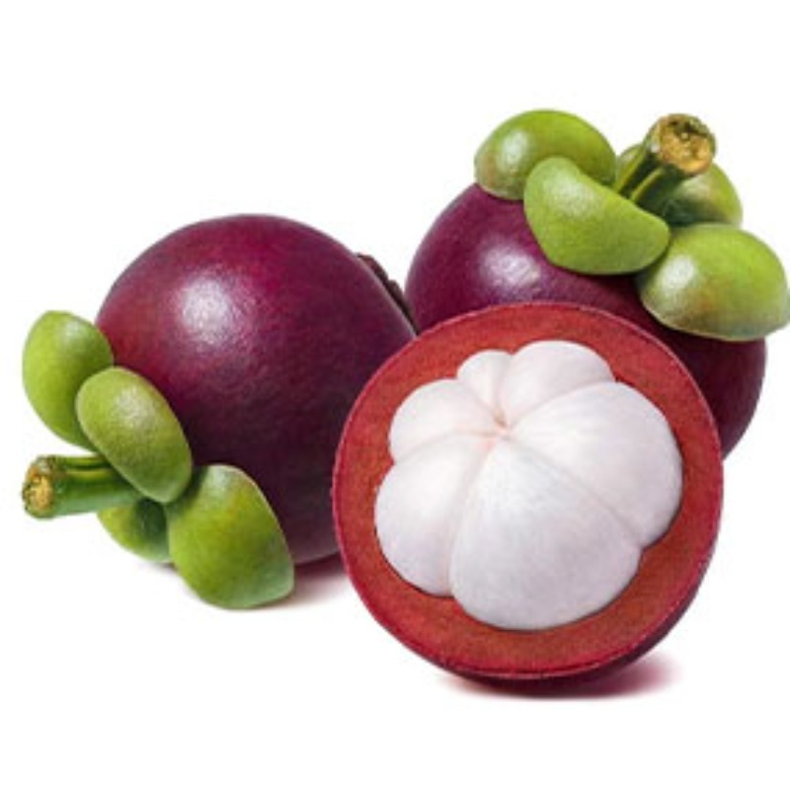
Trò chơi : "Hoa gì? Quả nào?"
HOA GÌ?
QUẢ MĂNG CỤT
HOA MĂNG CỤT

Slide 34
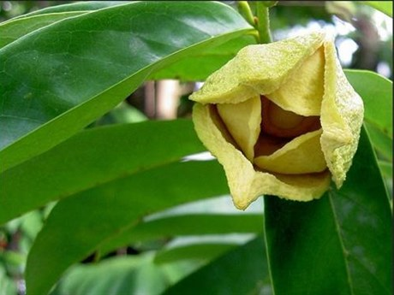
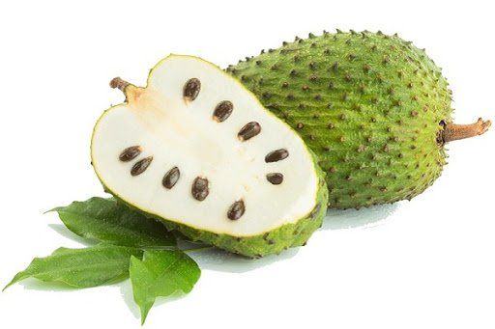
Trò chơi : "Hoa gì? Quả nào?"
HOA GÌ?
QUẢ MÃNG CẦU
HOA MÃNG CẦU

Slide 35


Trò chơi : "Hoa gì? Quả nào?"
HOA GÌ?
QUẢ ROI
HOA ROI

Slide 36



Slide 37


CỦNG CỐ

Slide 38




Đây là bộ phận nào?
A. Vỏ quả
B. Thịt quả
C. Hạt

Slide 39
Quả được hình thành từ đâu?
A. Hạt
B. Vỏ
C. Lá

Slide 40

Đây là bộ phận nào?
A. Vỏ quả
B. Thịt quả
C. Hạt

Slide 41
TẠM BIỆT VÀ HẸN GẶP LẠI

